Slide 1
Seðlabanki Íslands
Fjármálastöðugleiki 2016/2
Myndir

Slide 2
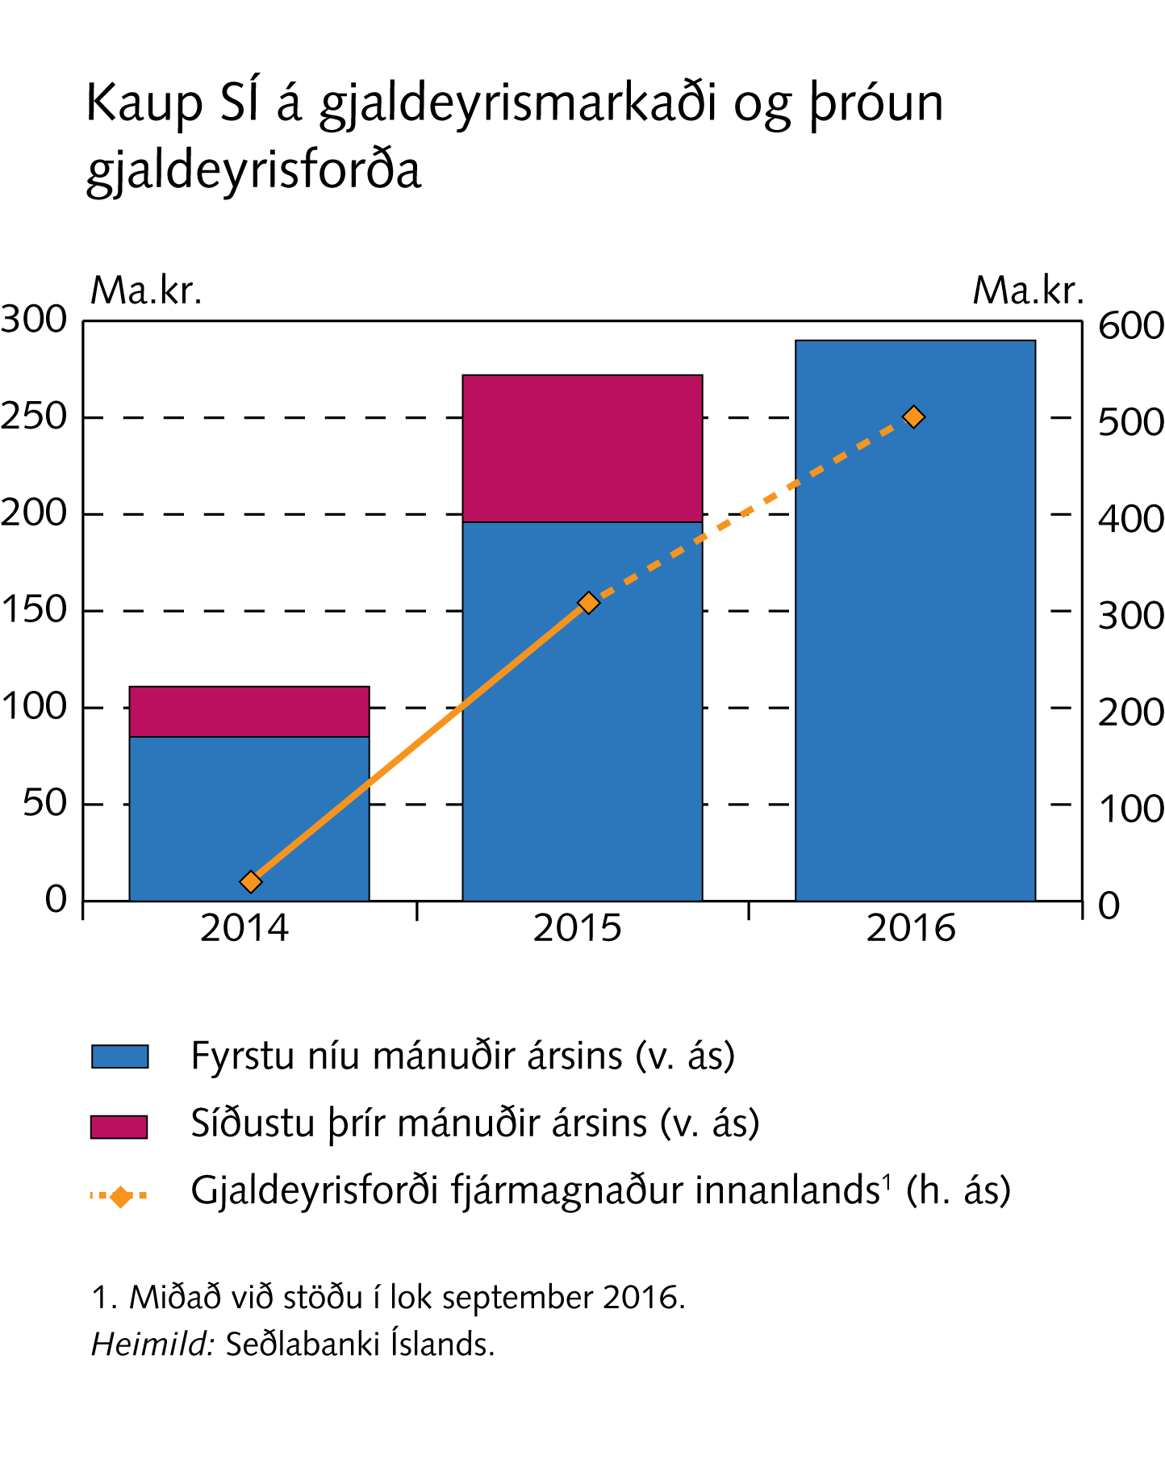
Fjármálalífið: Horfur og helstu áhættuþættir

Slide 3
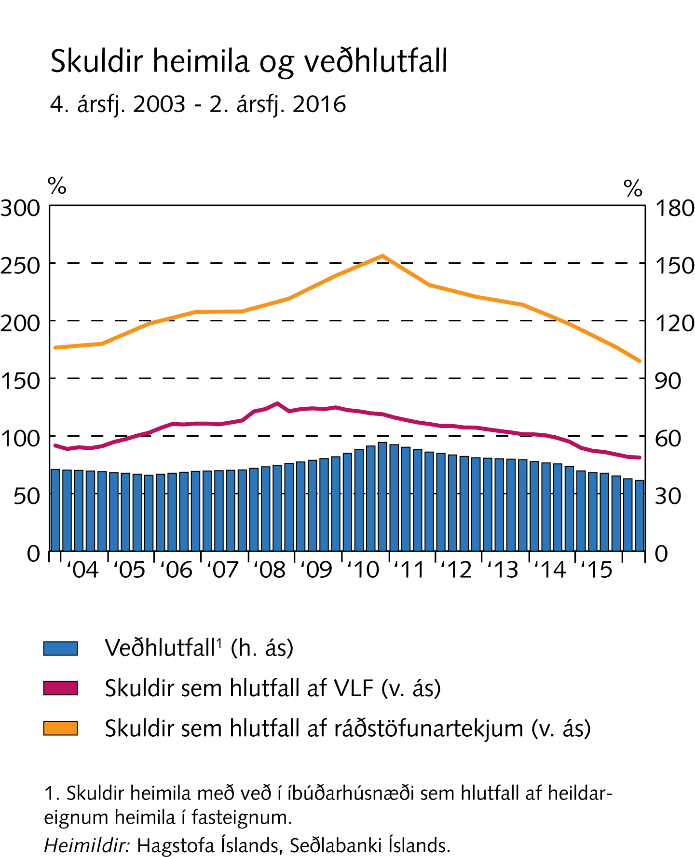
Fjármálalífið: Horfur og helstu áhættuþættir

Slide 4
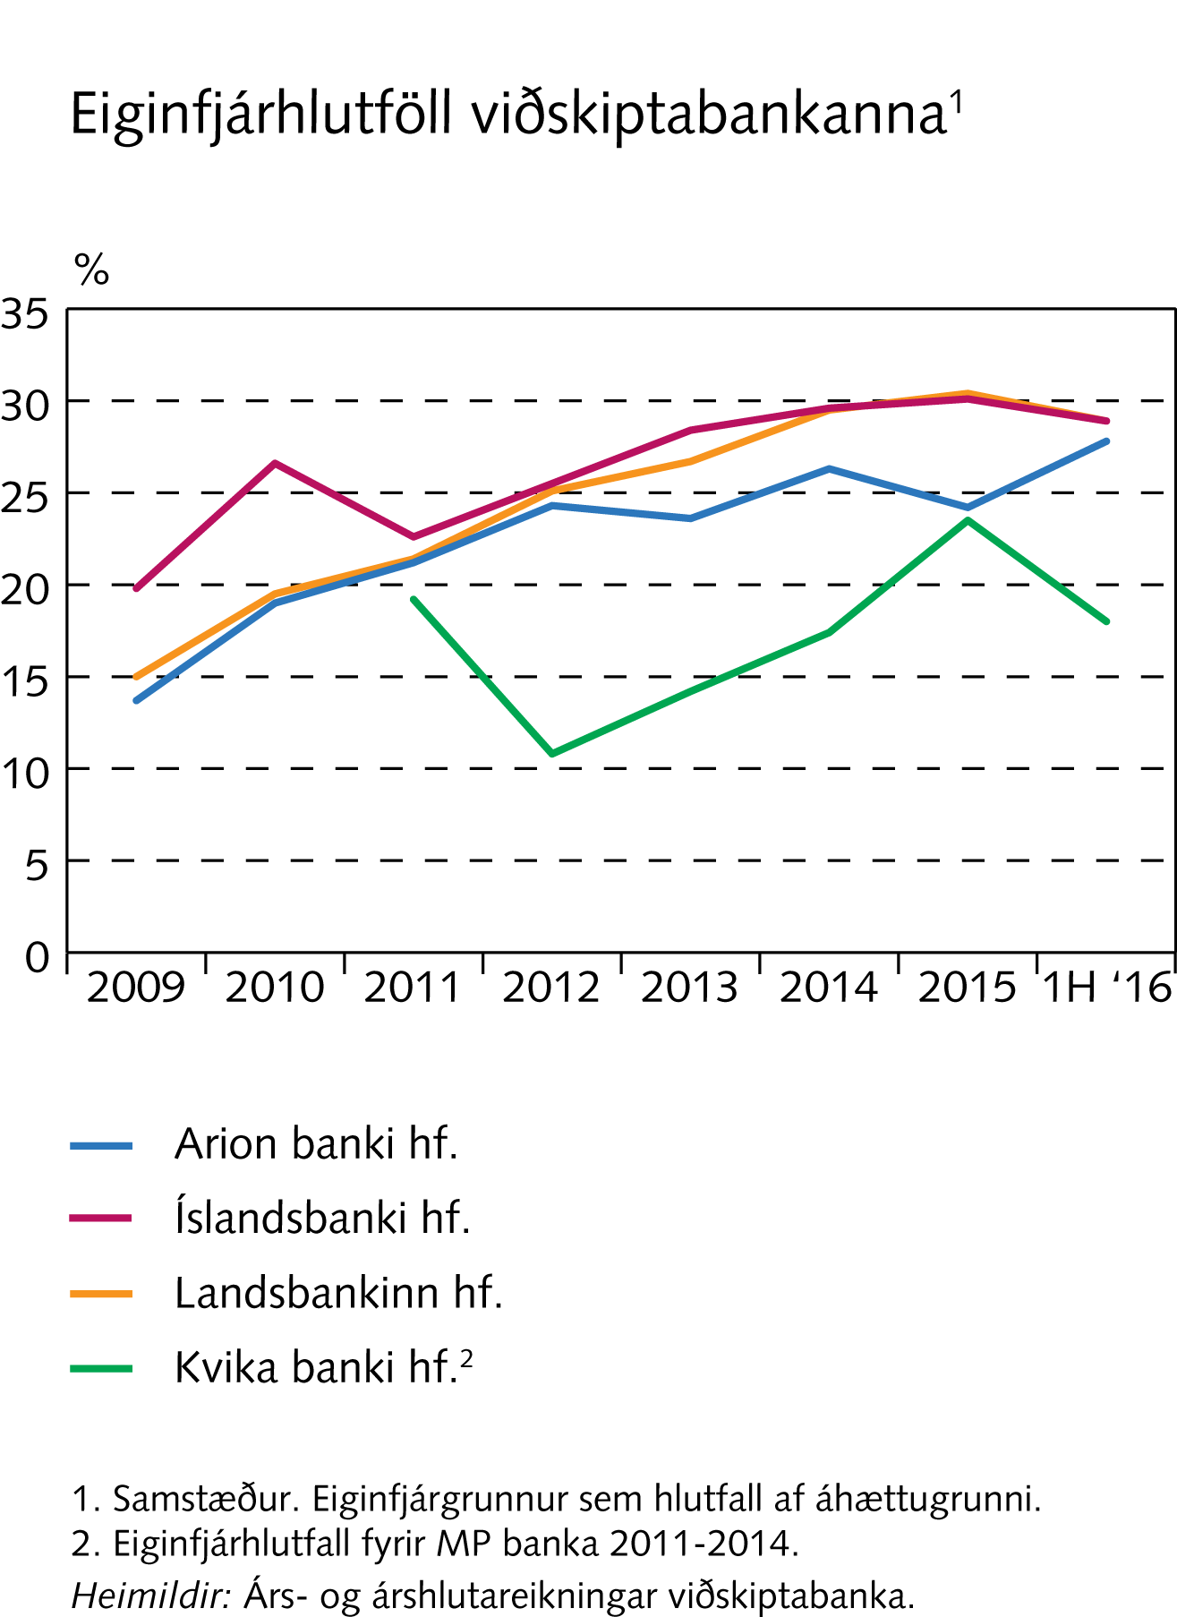
Fjármálalífið: Horfur og helstu áhættuþættir

Slide 5
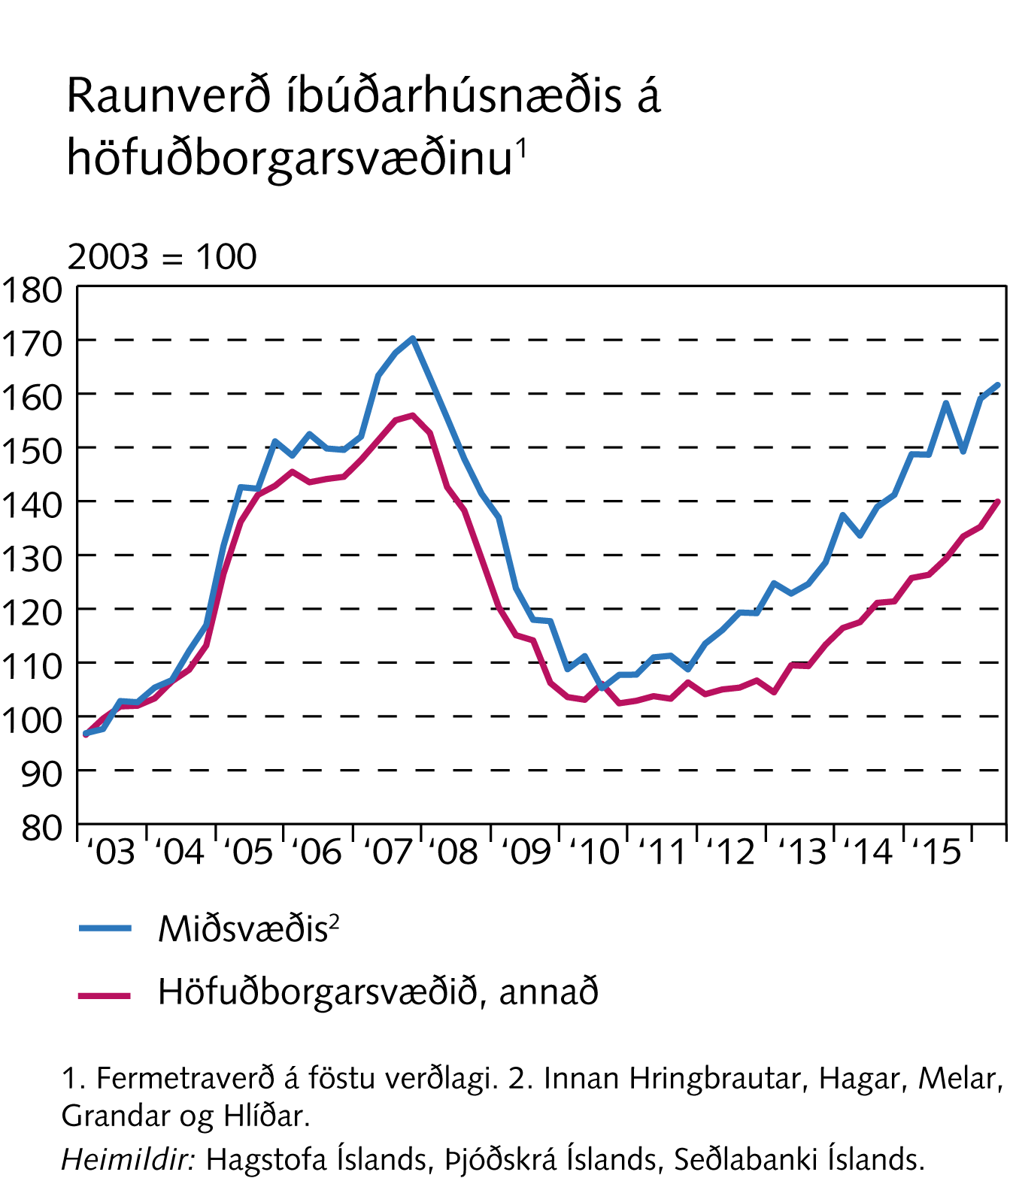
Fjármálalífið: Horfur og helstu áhættuþættir

Slide 6
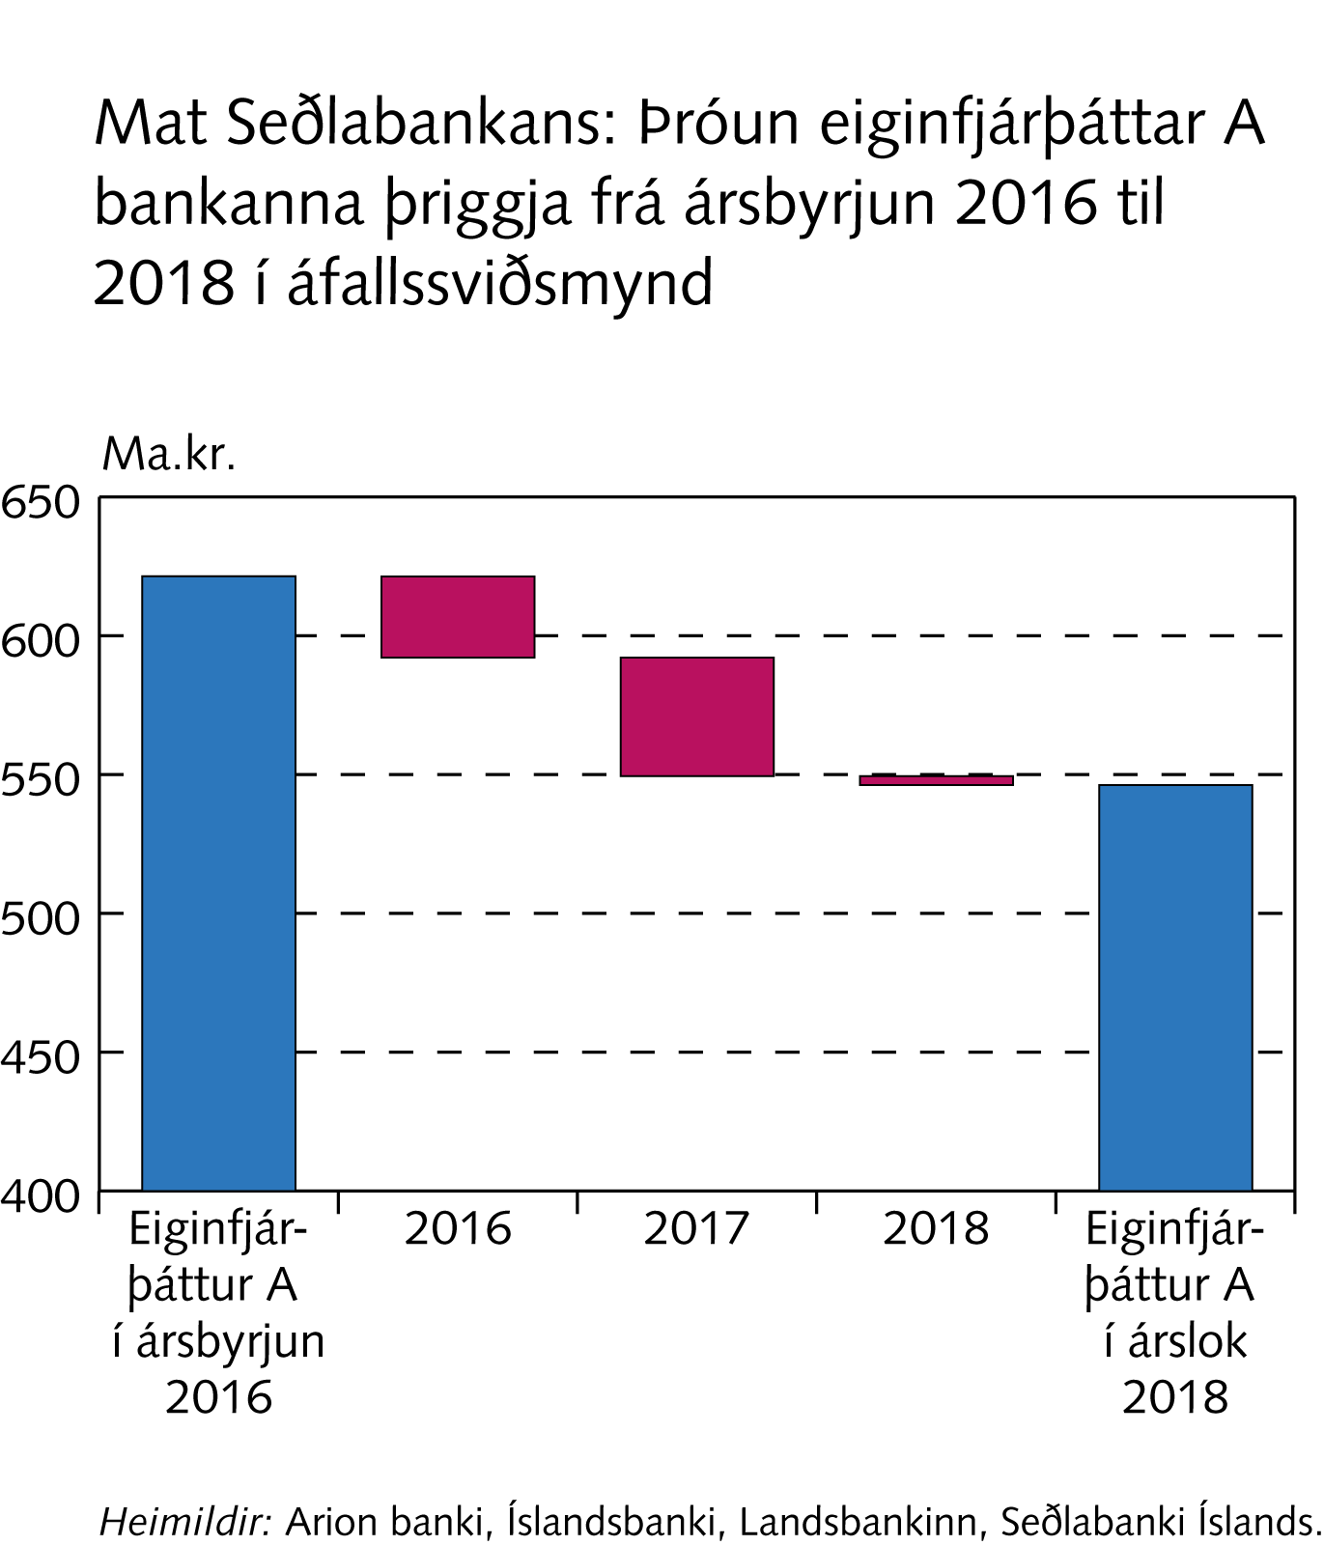
Fjármálalífið: Horfur og helstu áhættuþættir

Slide 7
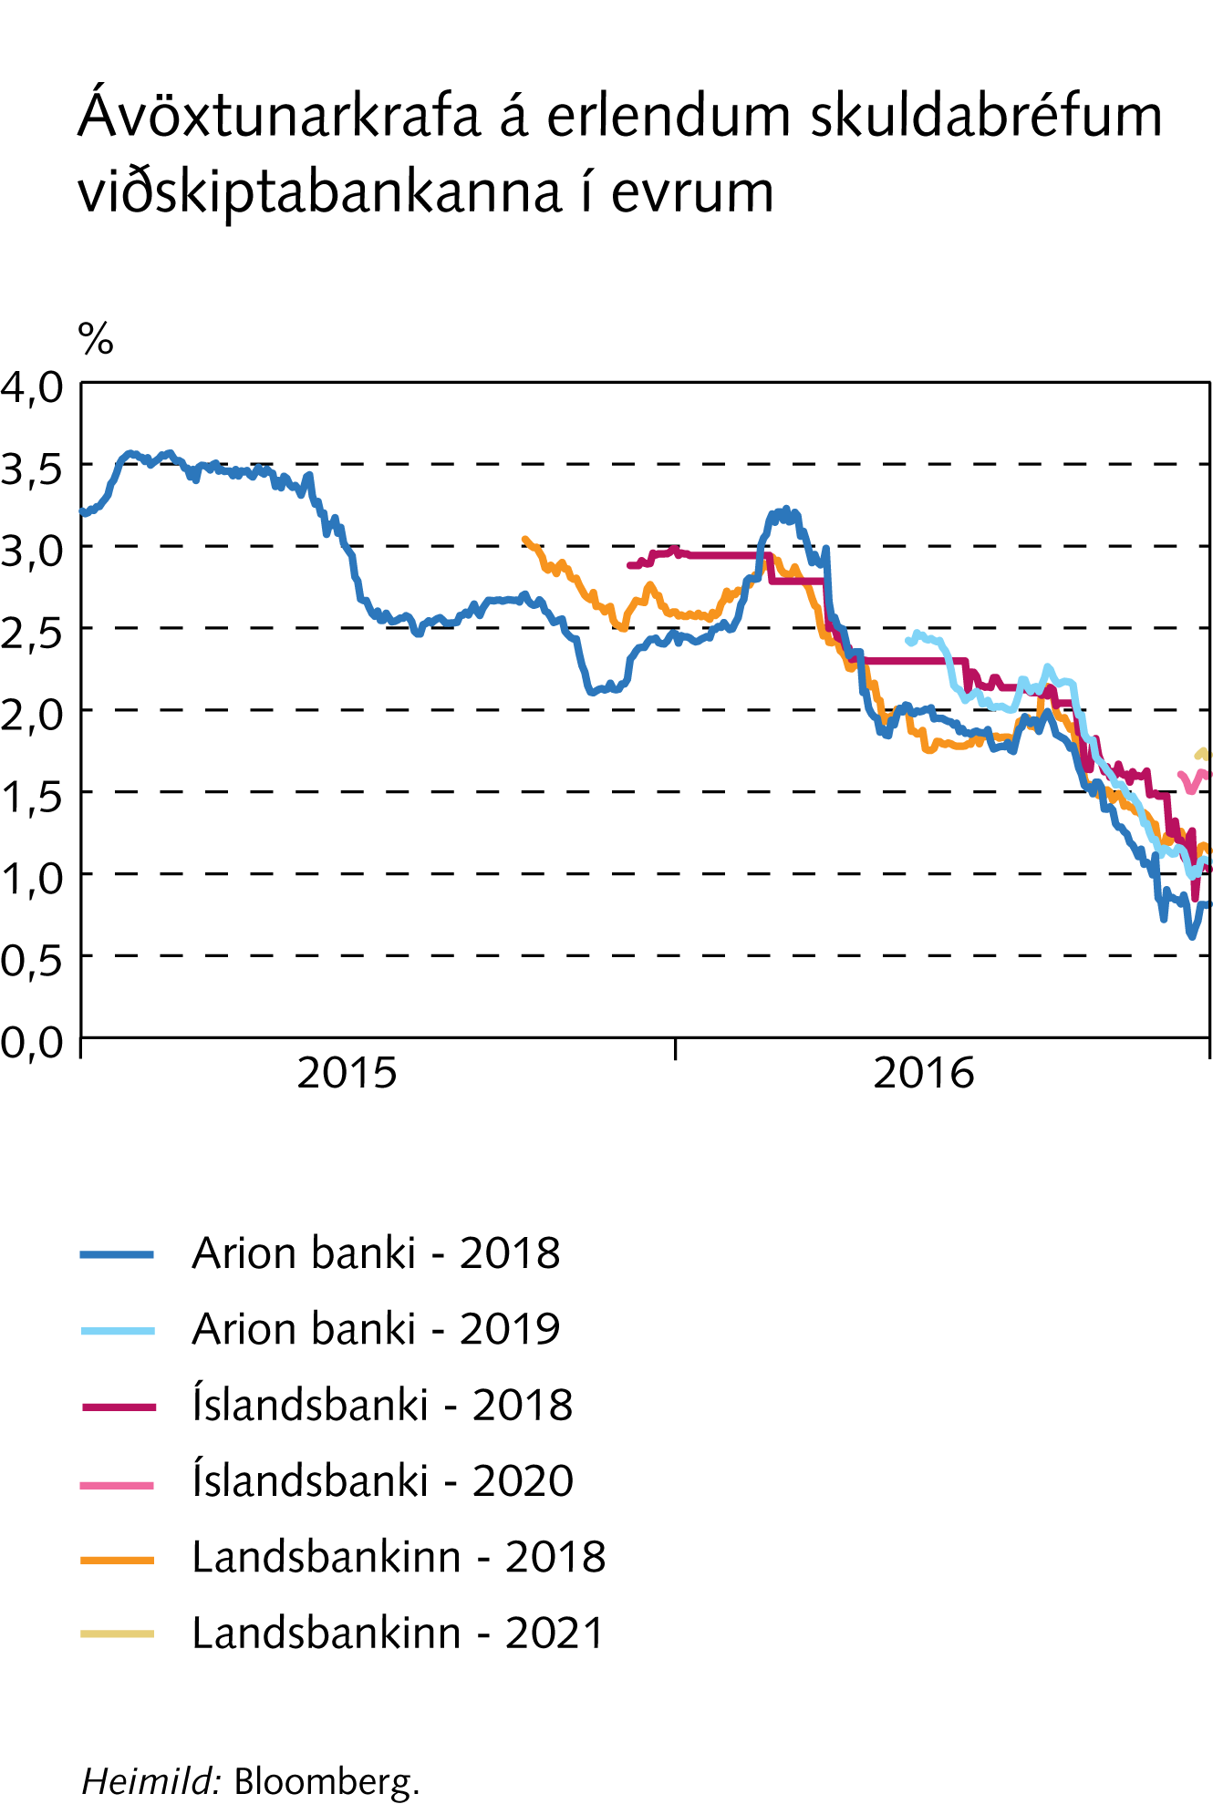
Fjármálalífið: Horfur og helstu áhættuþættir

Slide 8
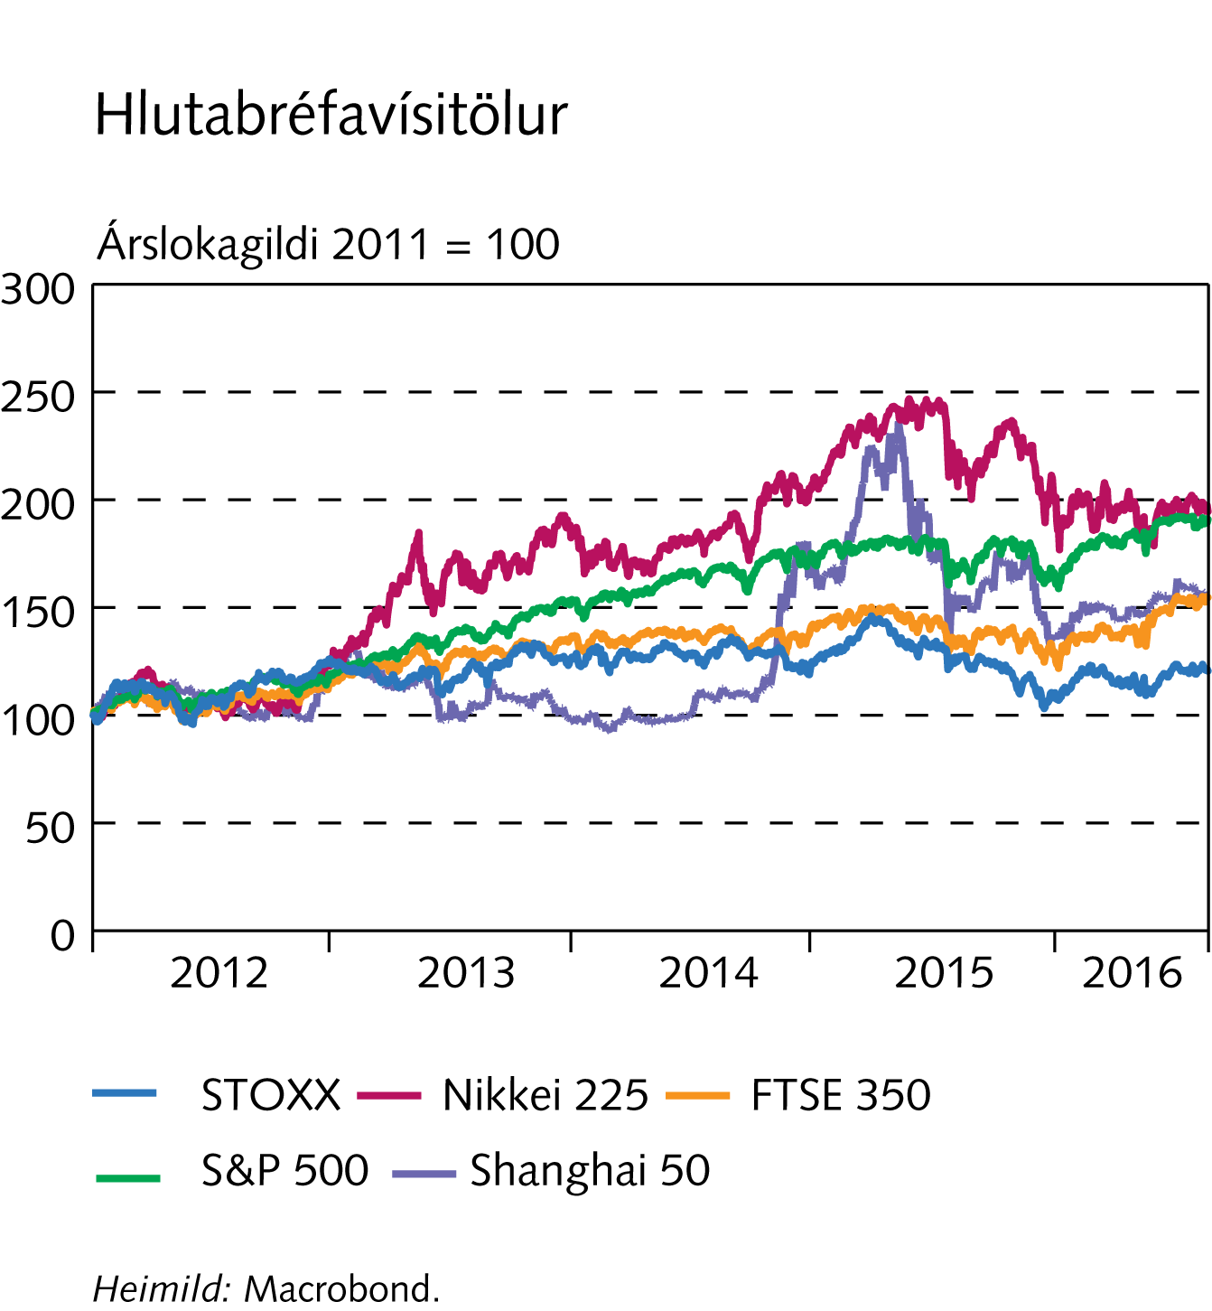
Efnahagslegt umhverfi og fjármálamarkaðir

Slide 9
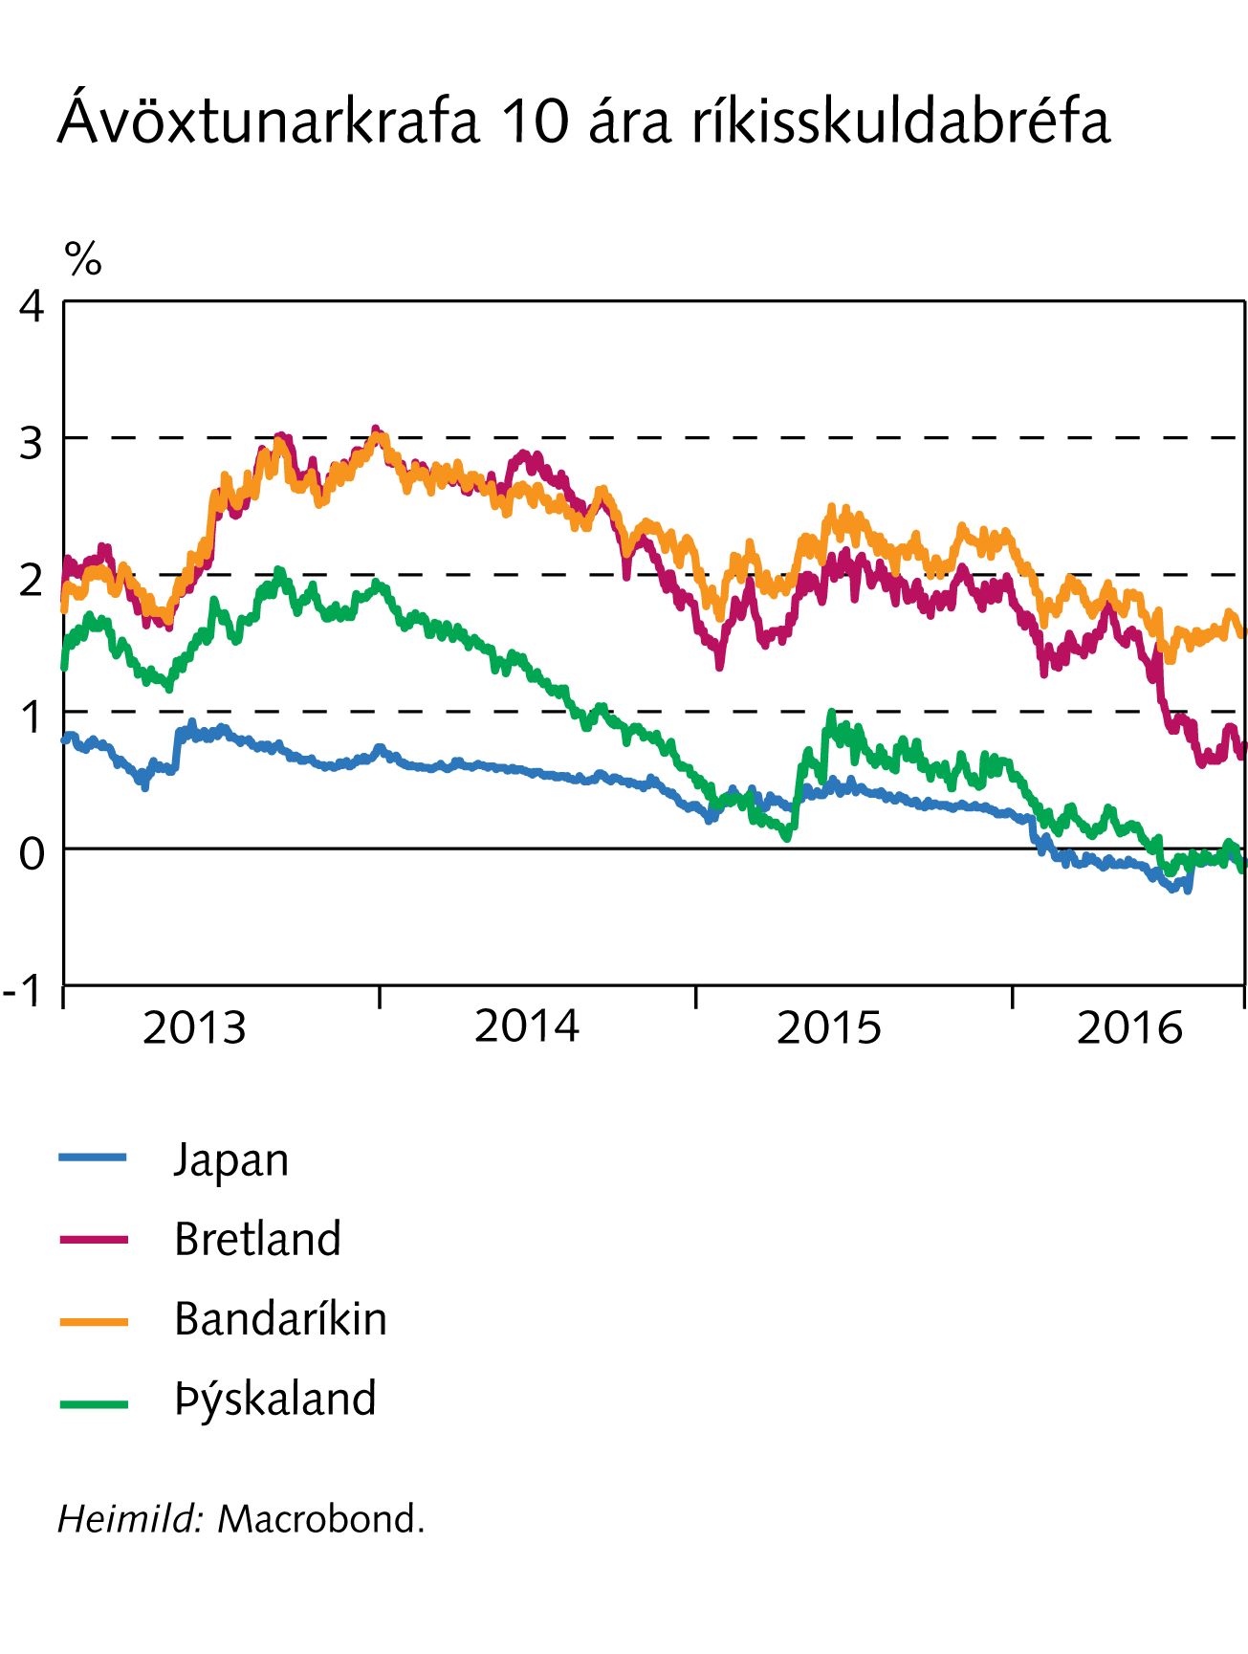
Efnahagslegt umhverfi og fjármálamarkaðir

Slide 10
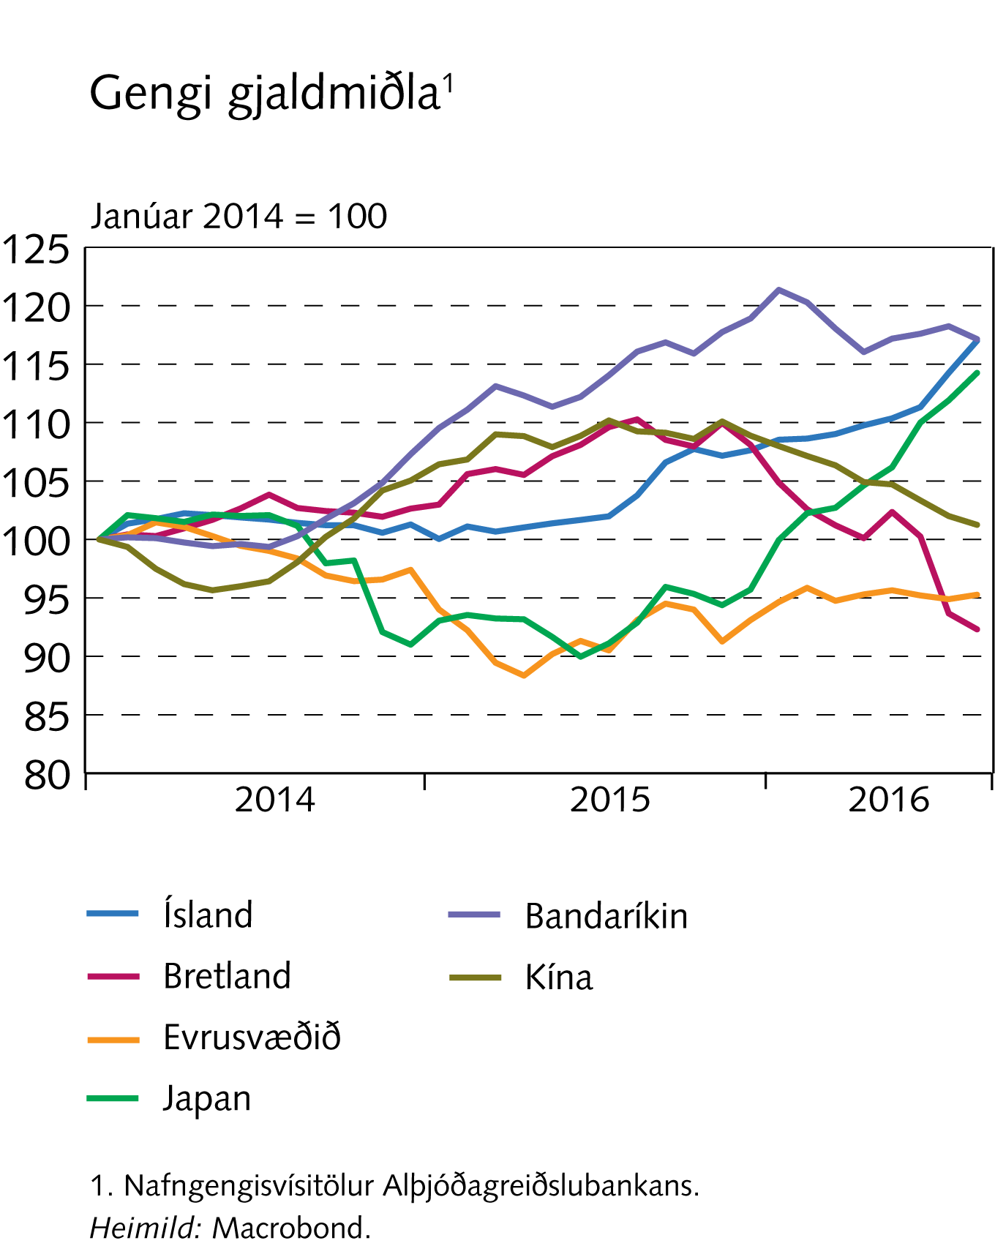
Efnahagslegt umhverfi og fjármálamarkaðir

Slide 11
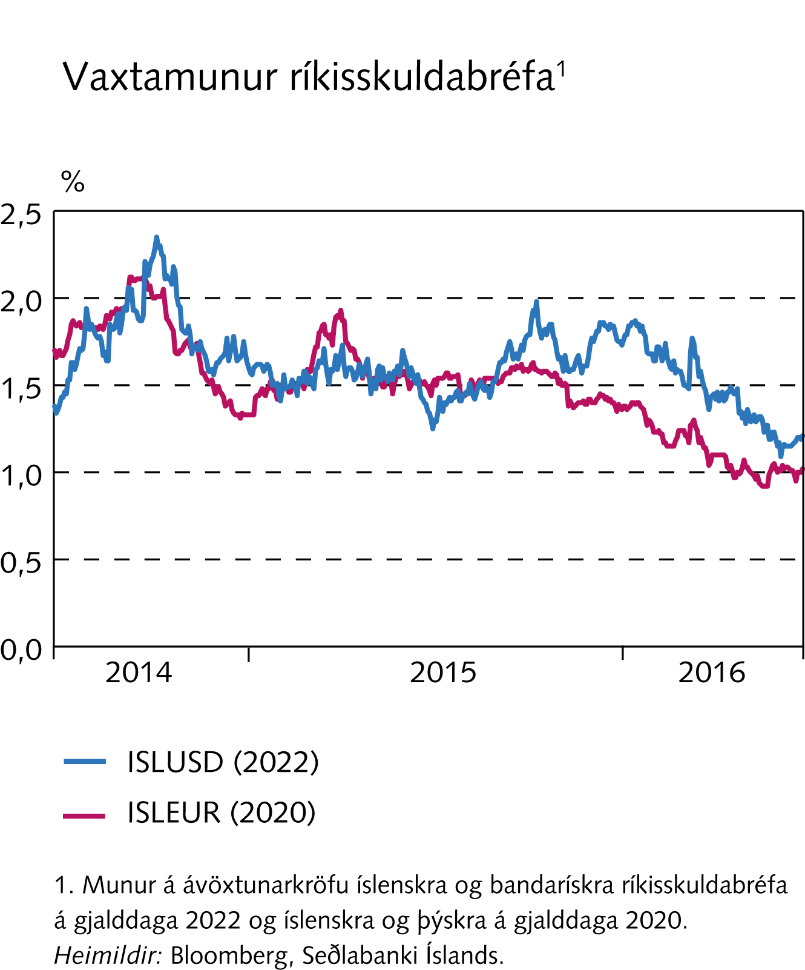
Efnahagslegt umhverfi og fjármálamarkaðir

Slide 12
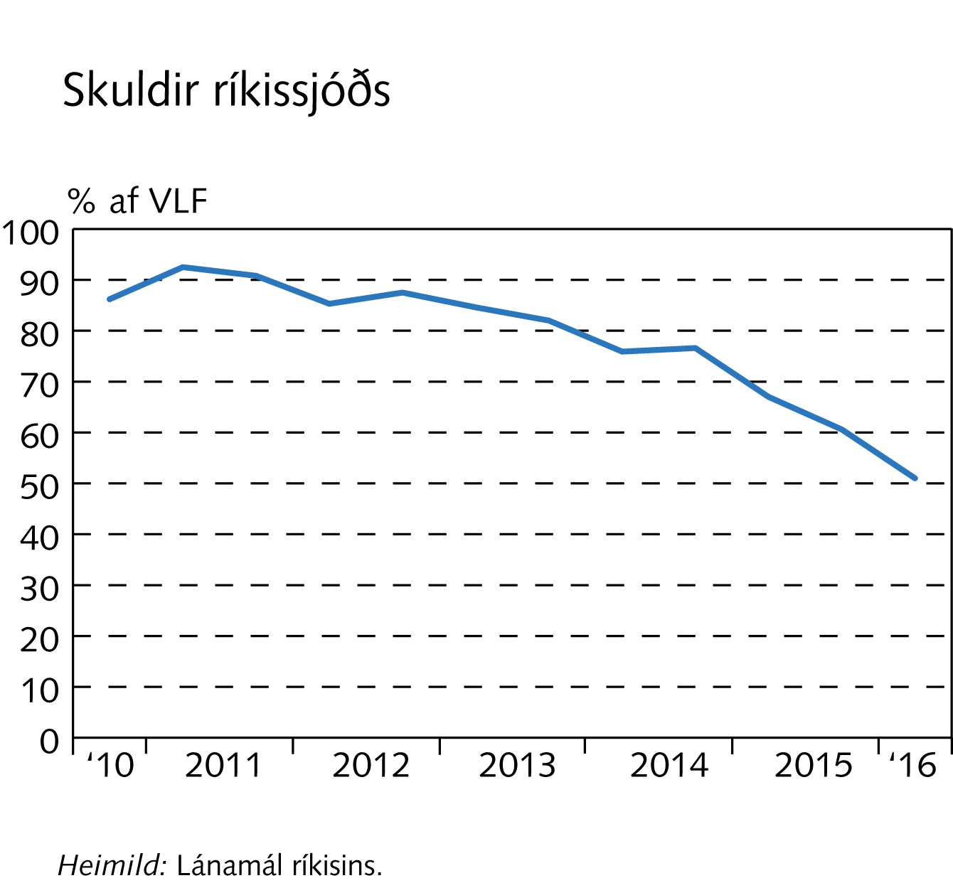
Efnahagslegt umhverfi og fjármálamarkaðir

Slide 13
Efnahagslegt umhverfi og fjármálamarkaðir

Slide 14
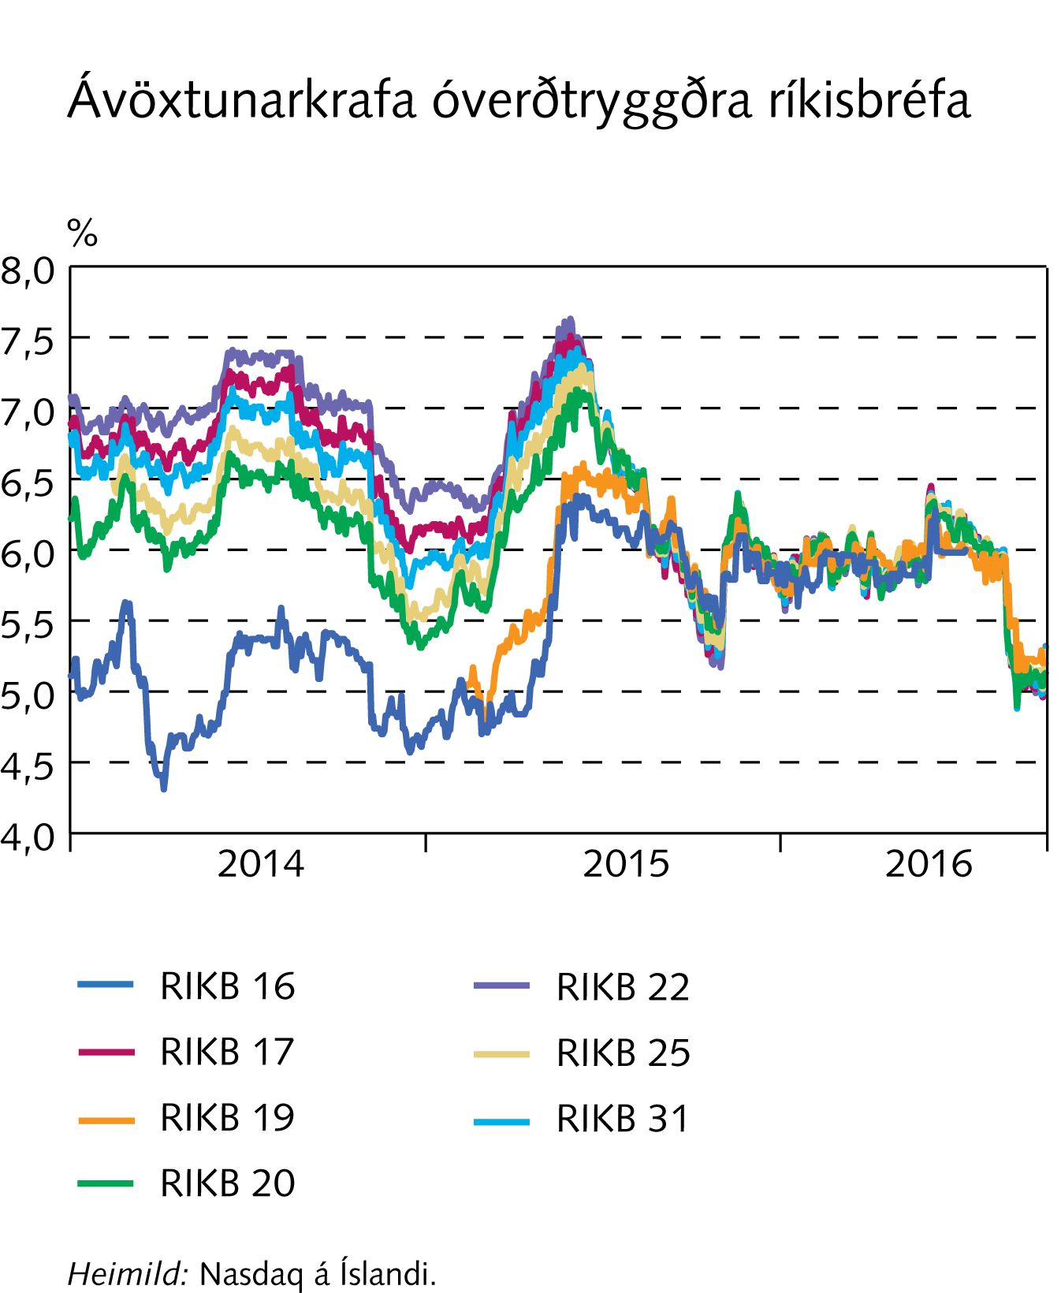
Efnahagslegt umhverfi og fjármálamarkaðir

Slide 15
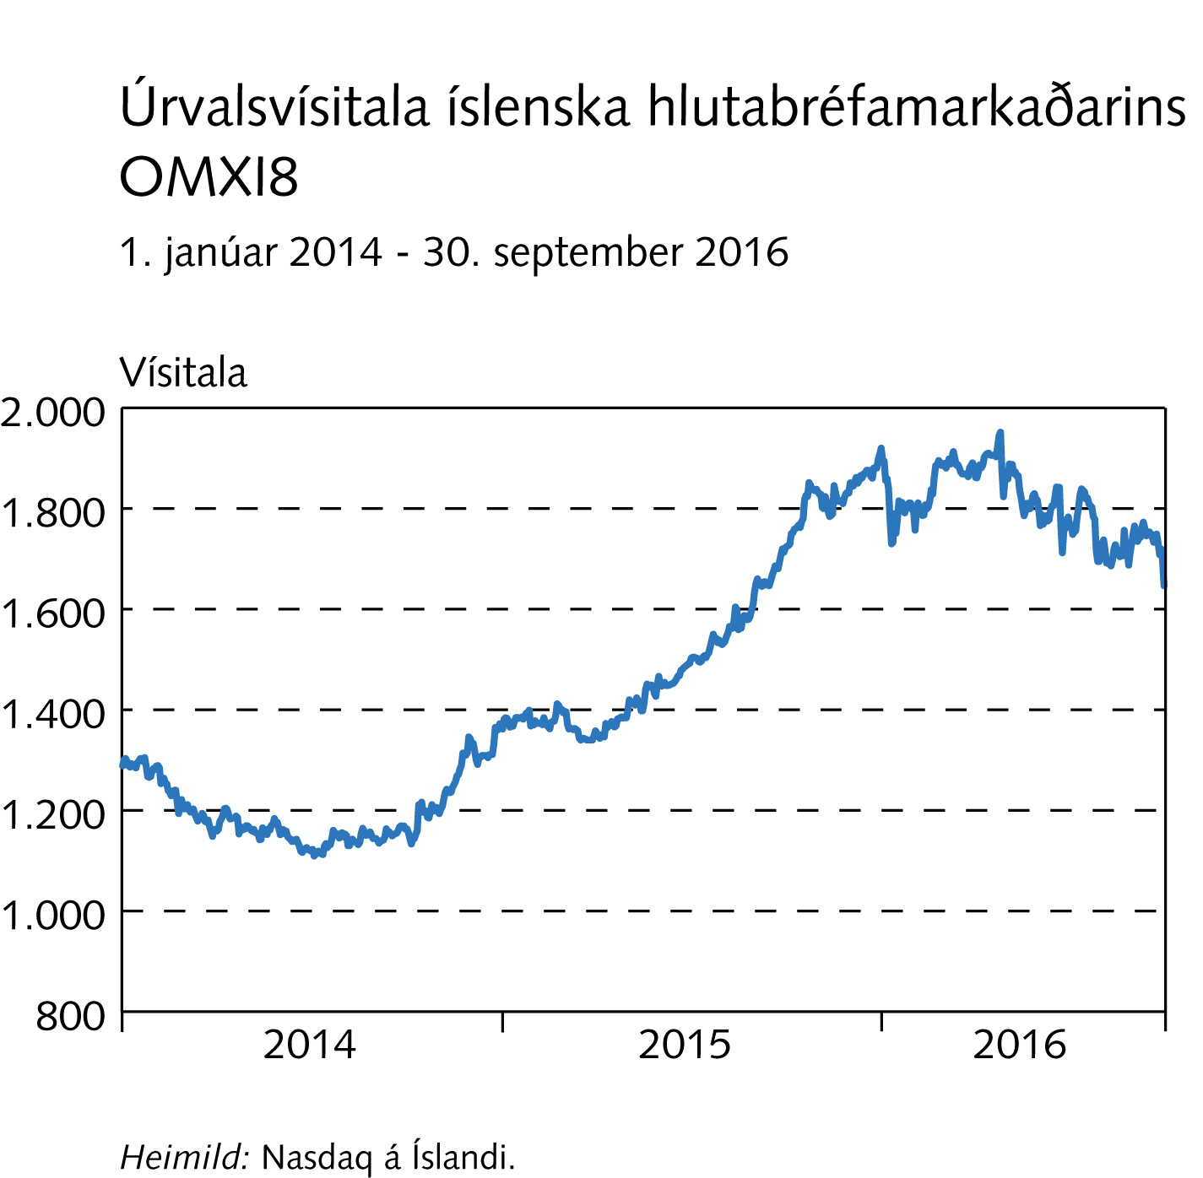
Efnahagslegt umhverfi og fjármálamarkaðir

Slide 16
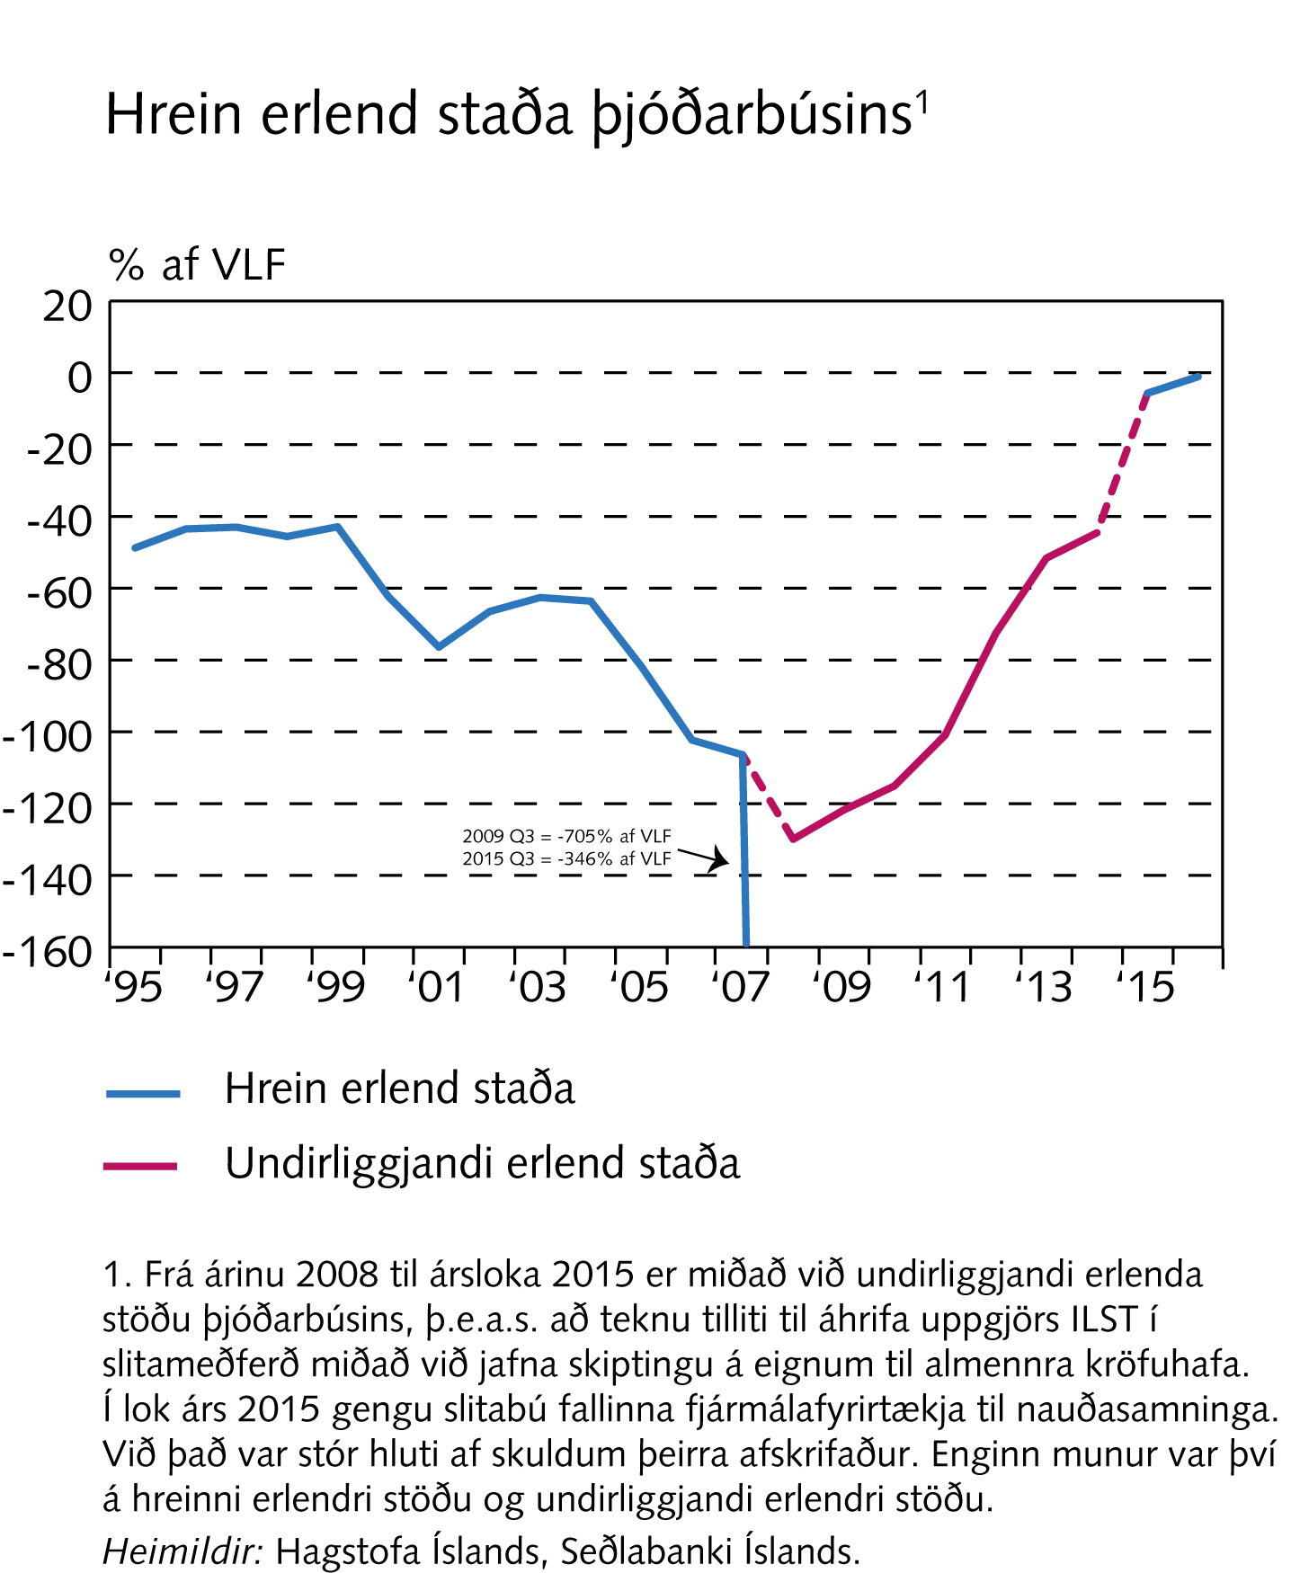
Erlend staða þjóðarbúsins

Slide 17
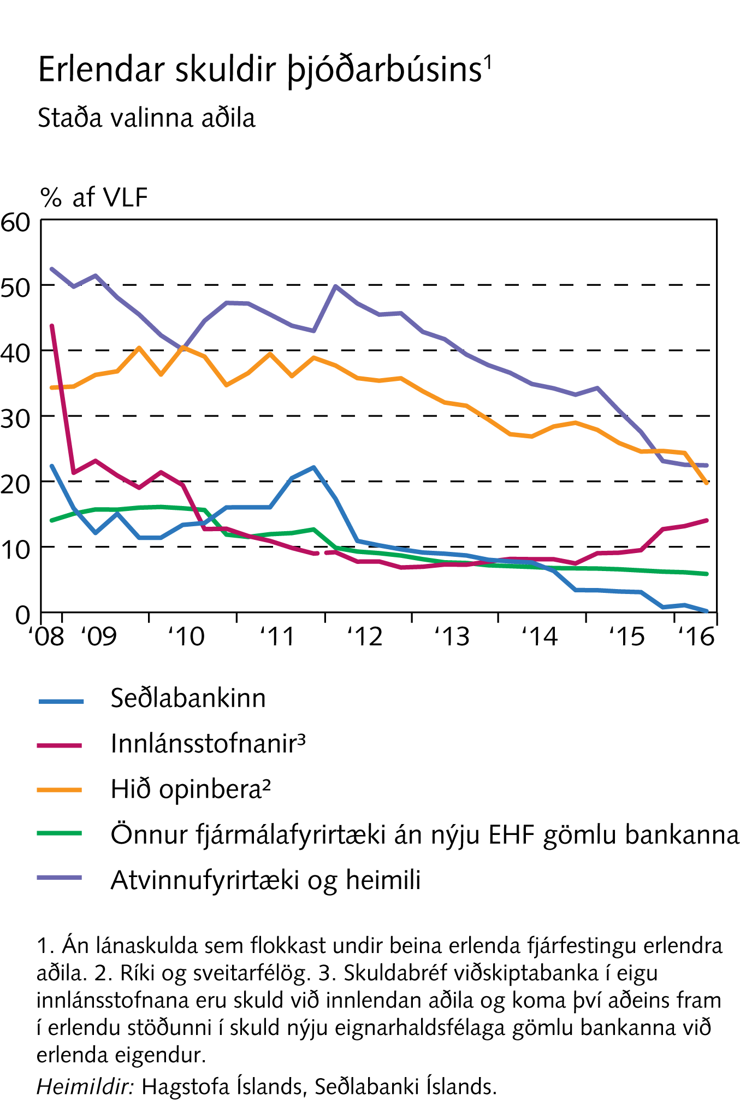
Erlend staða þjóðarbúsins

Slide 18
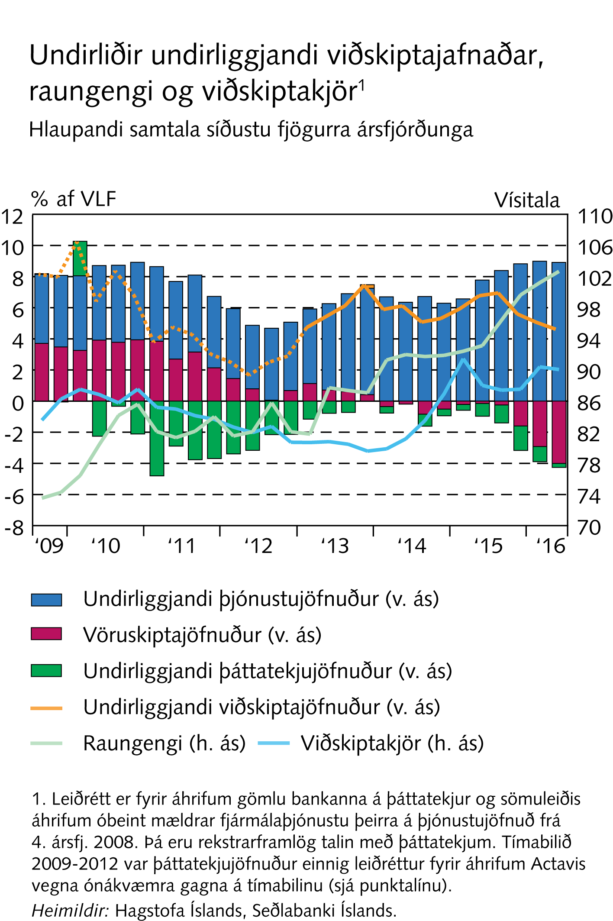
Erlend staða þjóðarbúsins

Slide 19
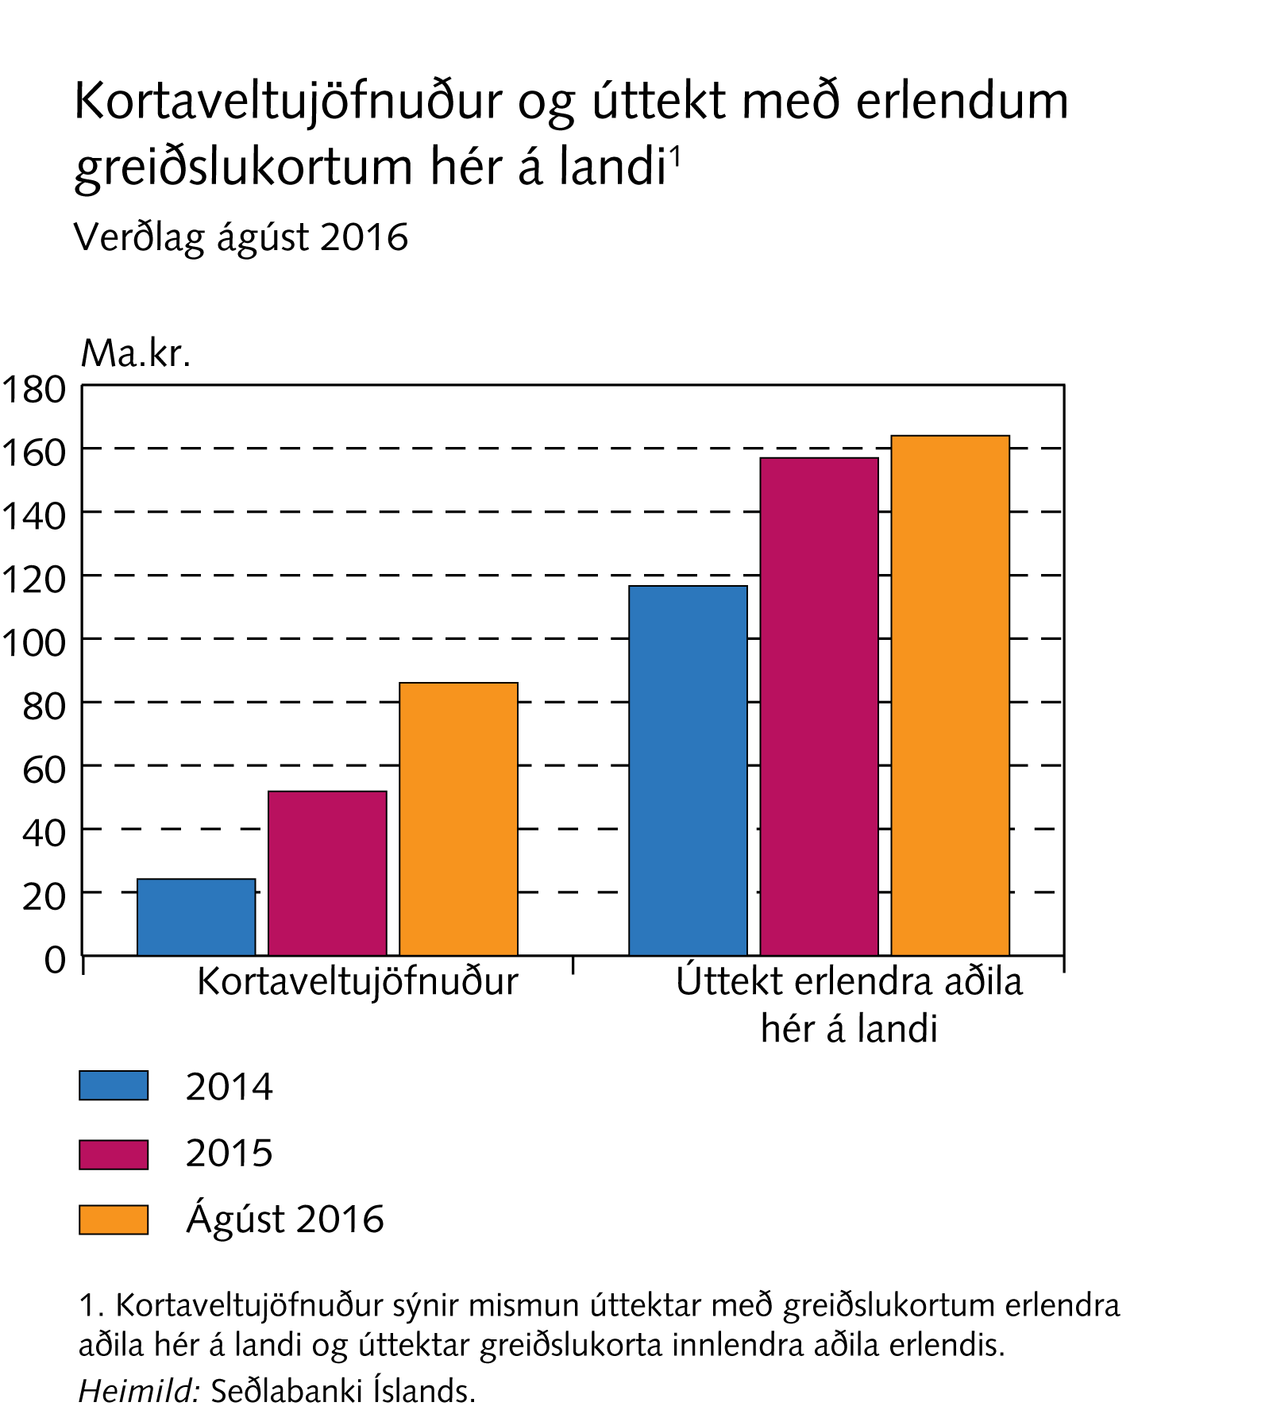
Erlend staða þjóðarbúsins

Slide 20
Erlend staða þjóðarbúsins

Slide 21
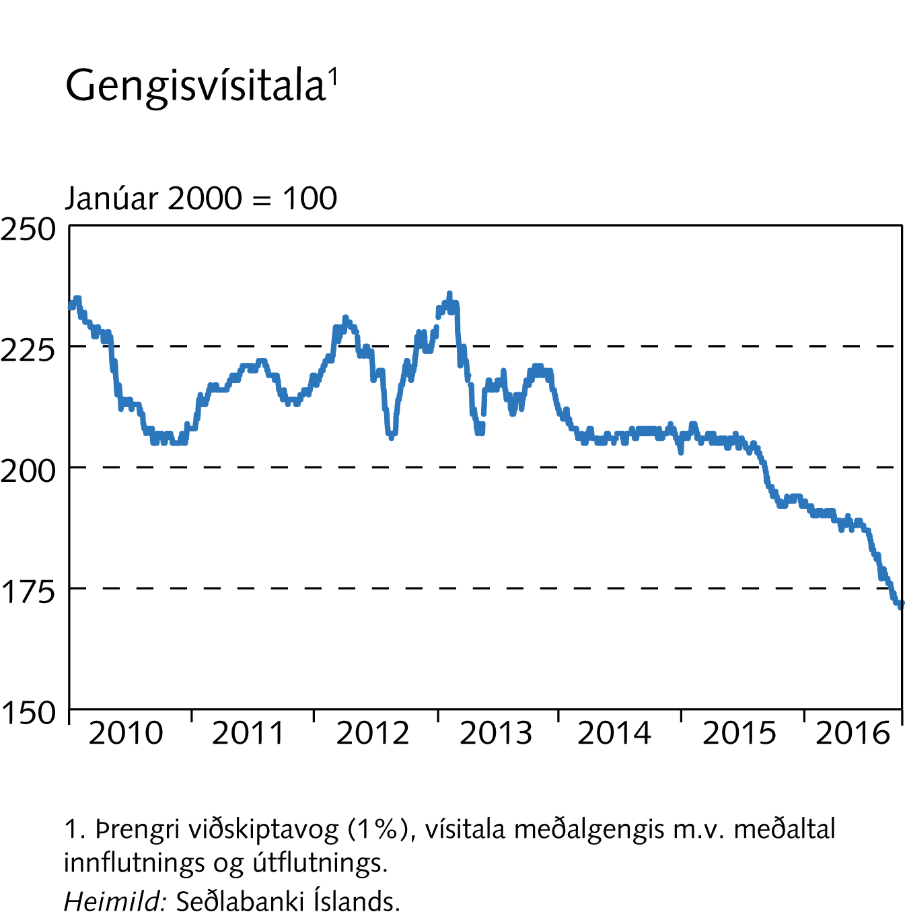
Erlend staða þjóðarbúsins

Slide 22
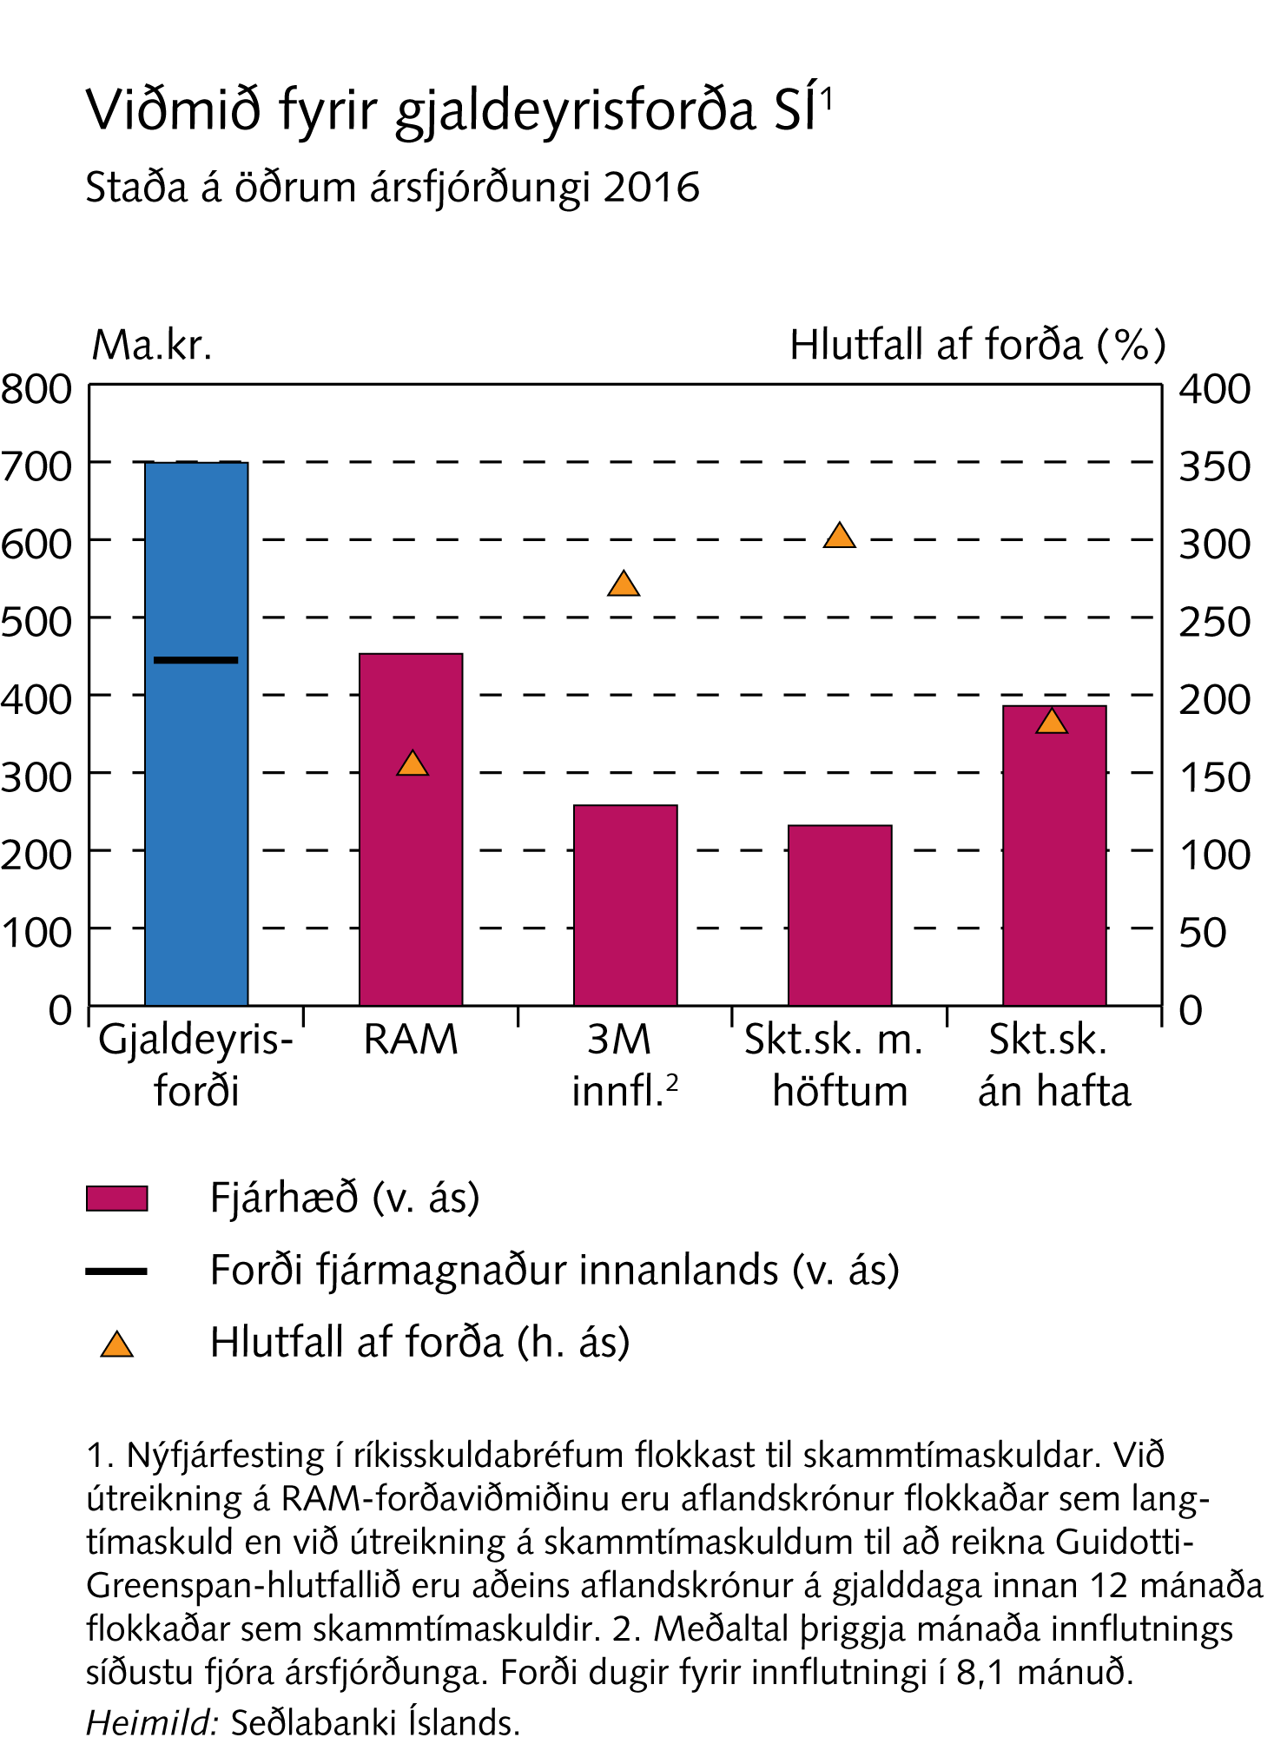
Erlend staða þjóðarbúsins

Slide 23
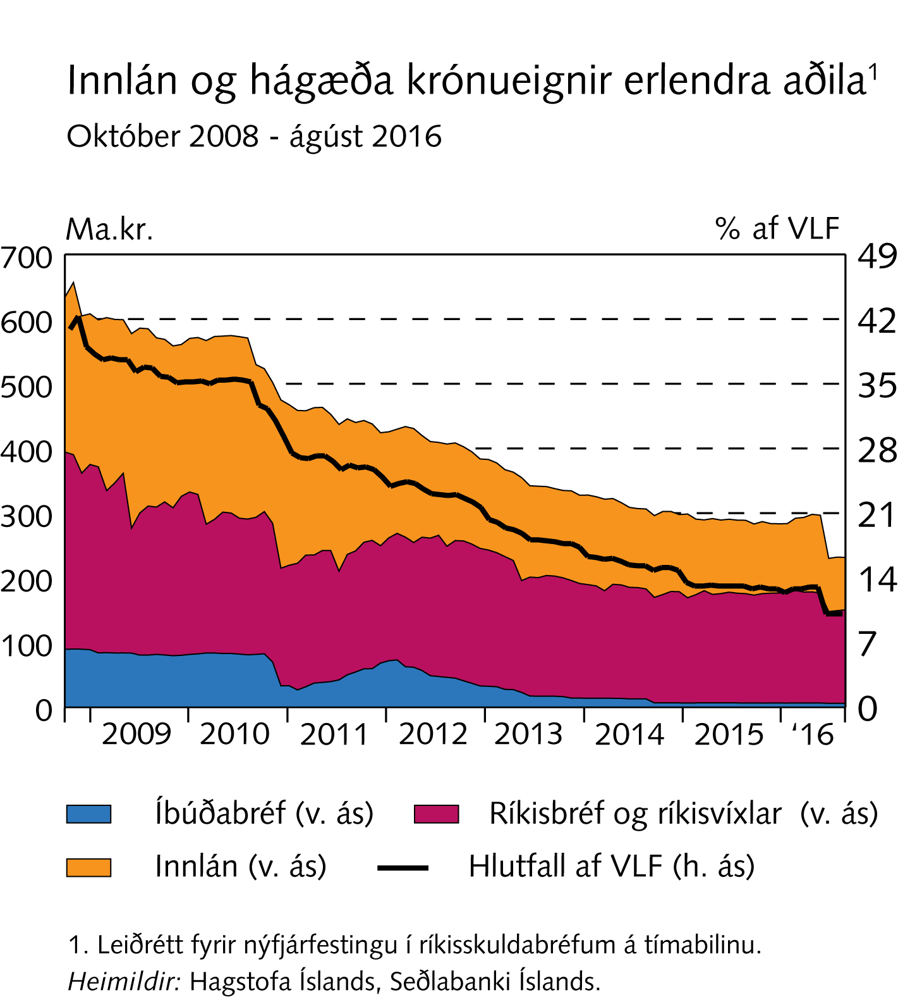
Erlend staða þjóðarbúsins

Slide 24
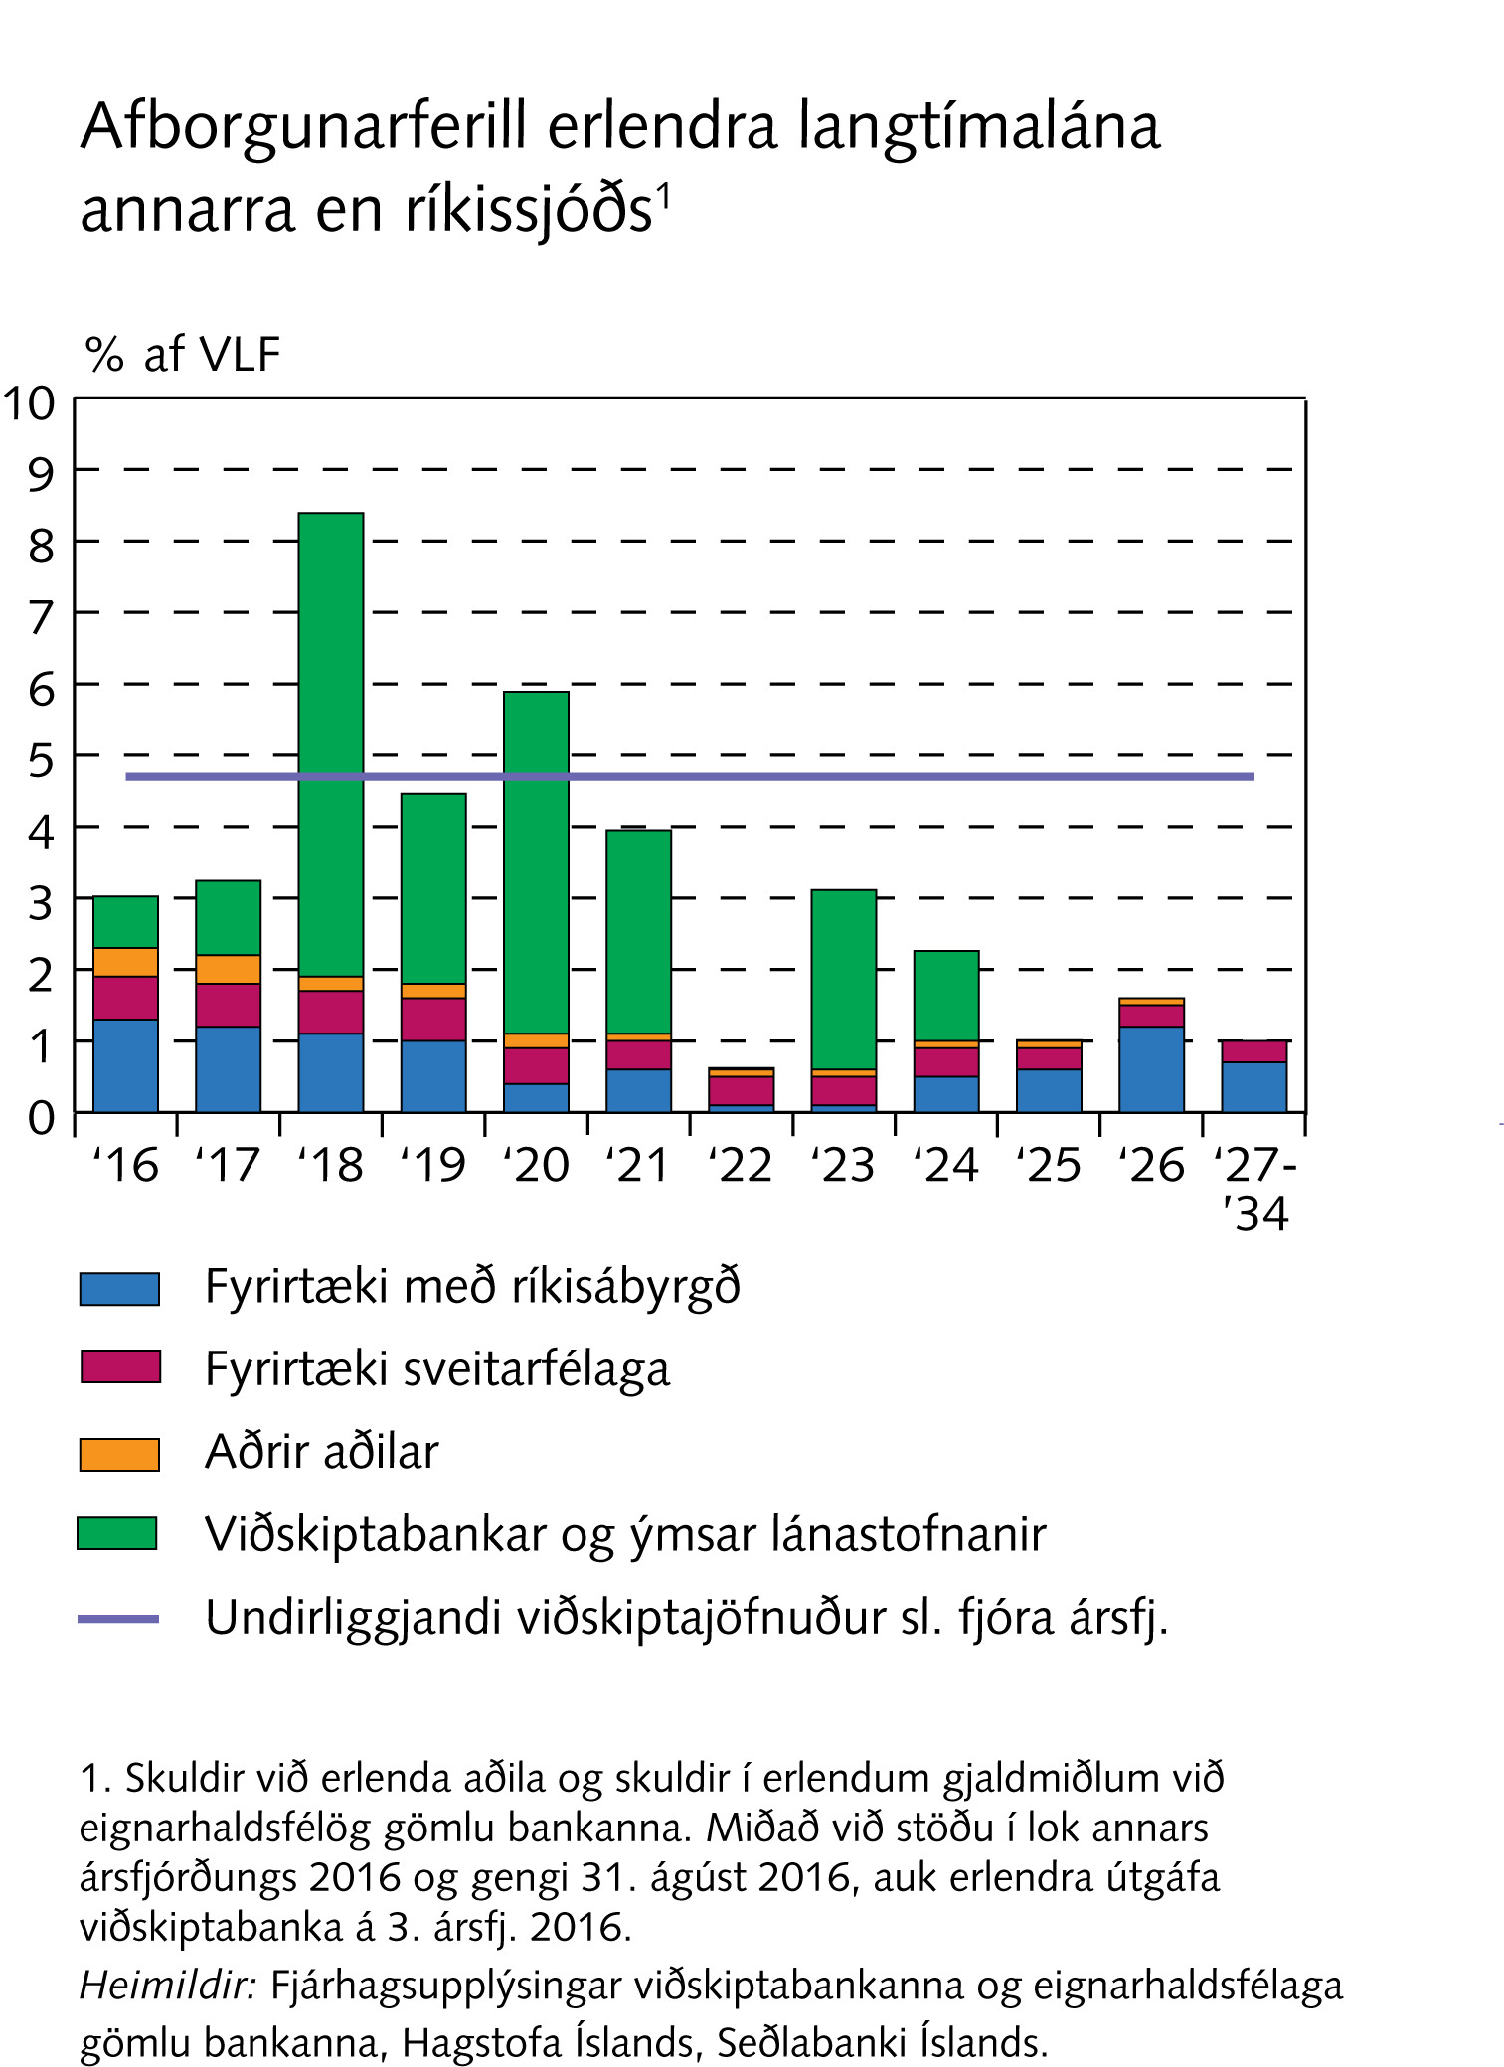
Erlend staða þjóðarbúsins

Slide 25
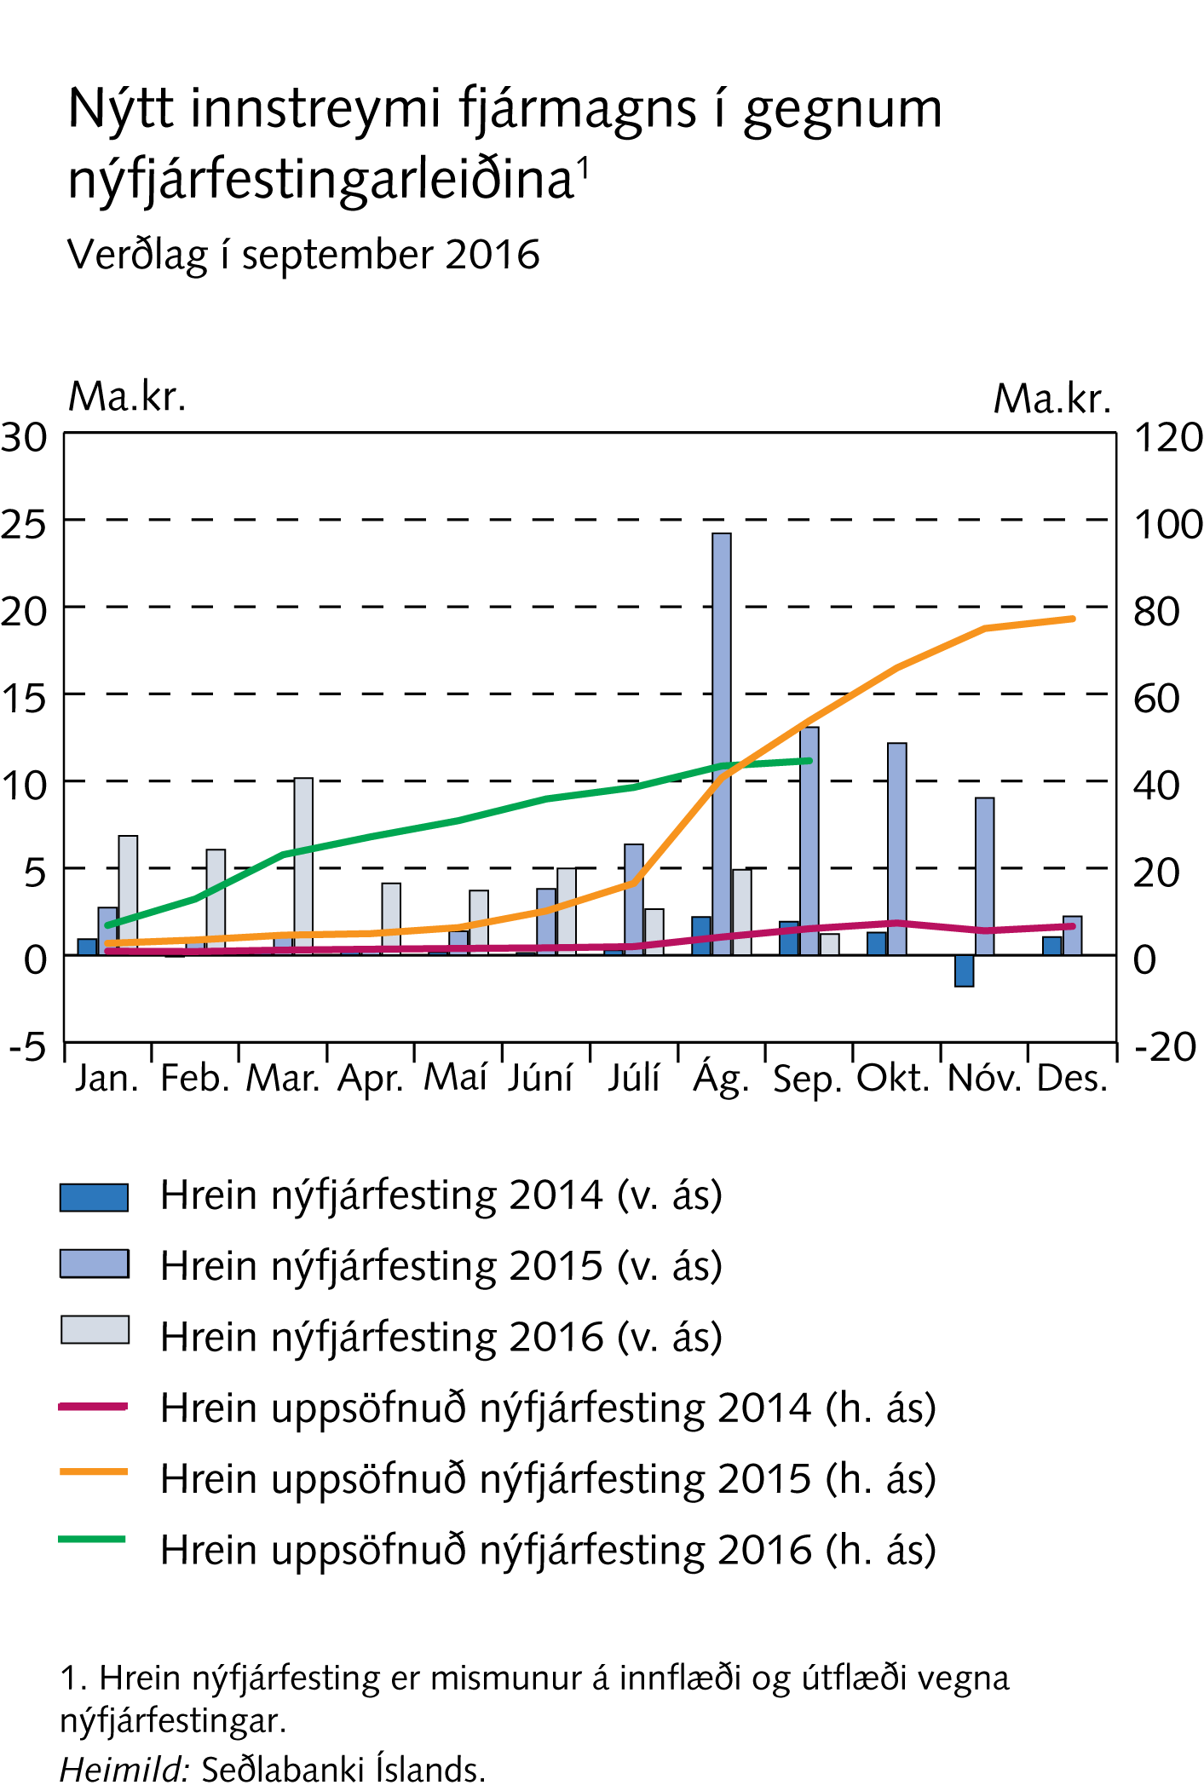
Erlend staða þjóðarbúsins

Slide 26
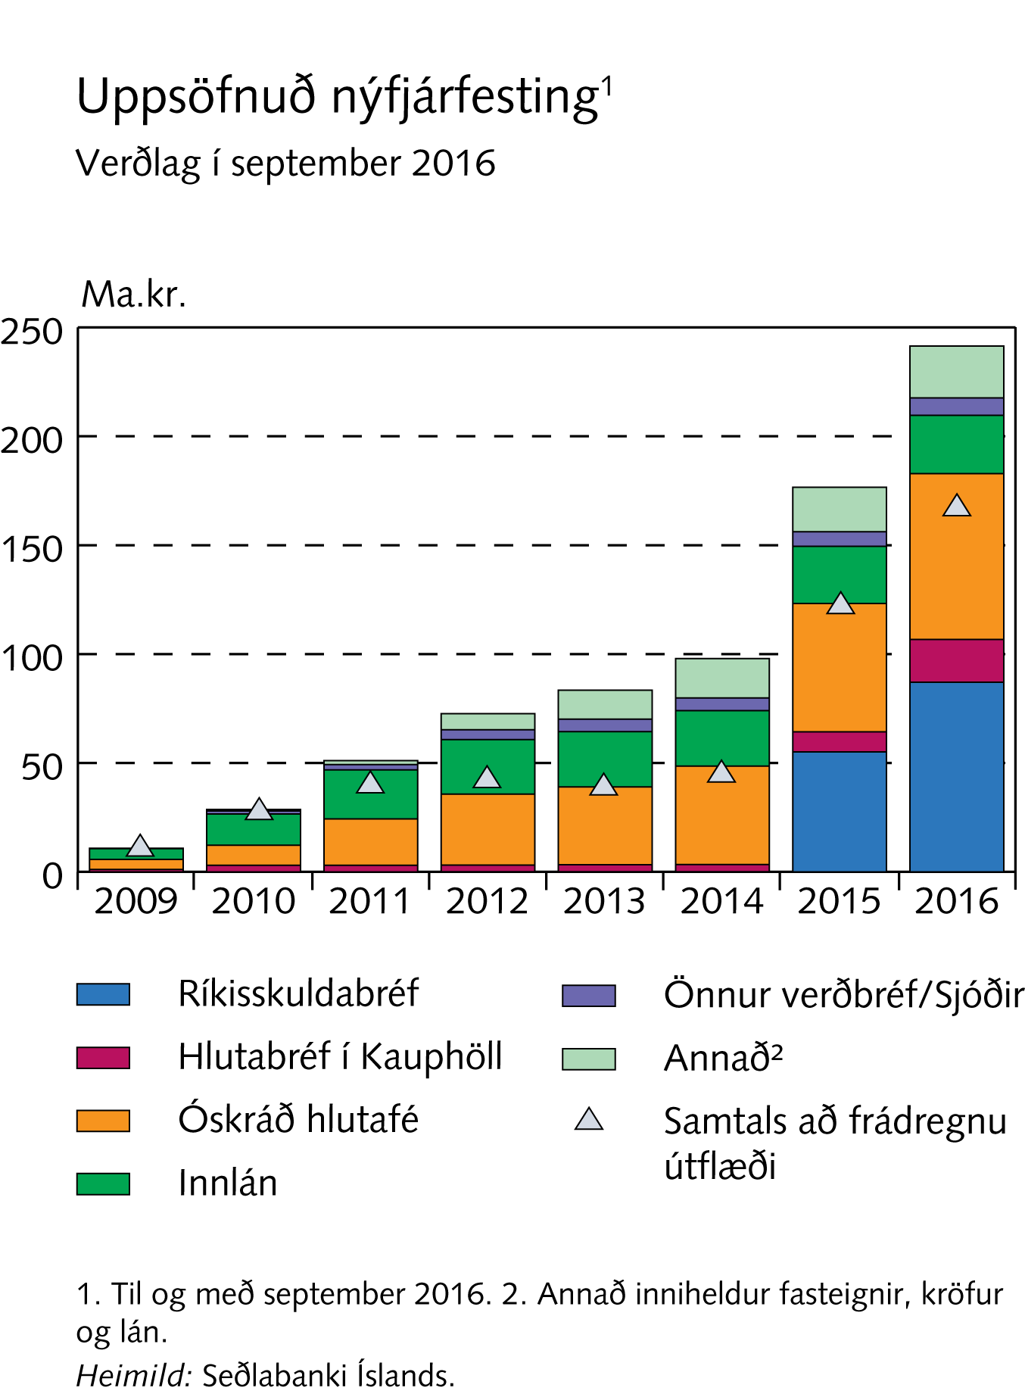
Erlend staða þjóðarbúsins

Slide 27
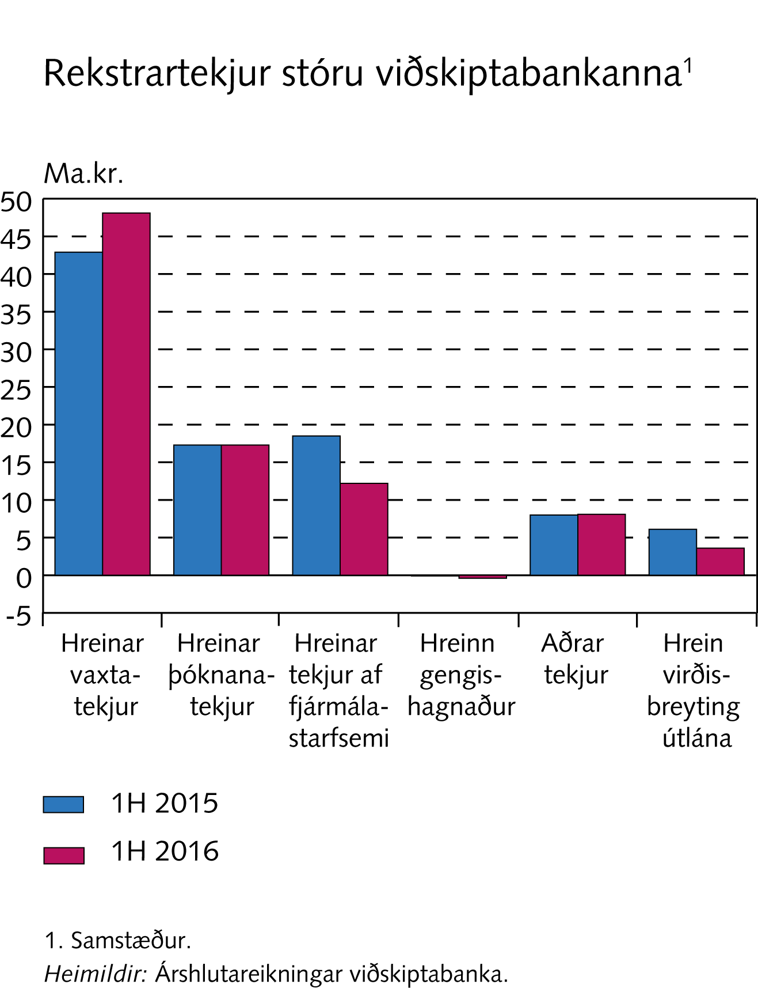
Rekstur og eigið fé

Slide 28
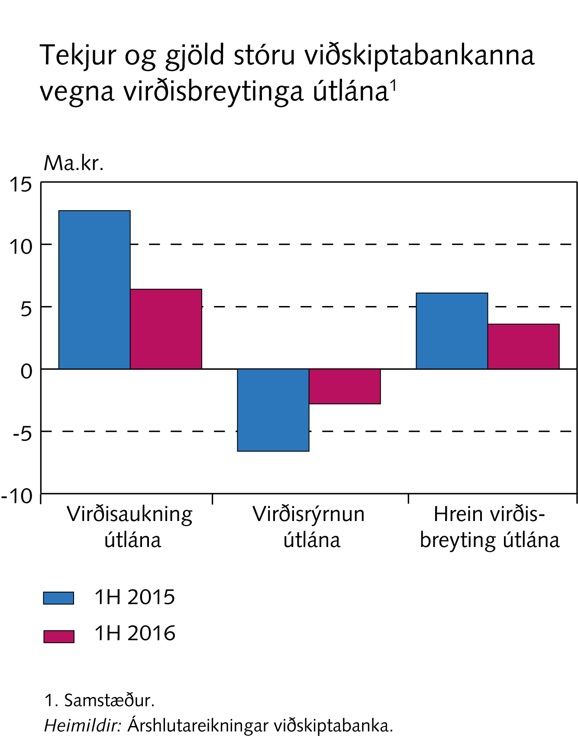
Rekstur og eigið fé

Slide 29
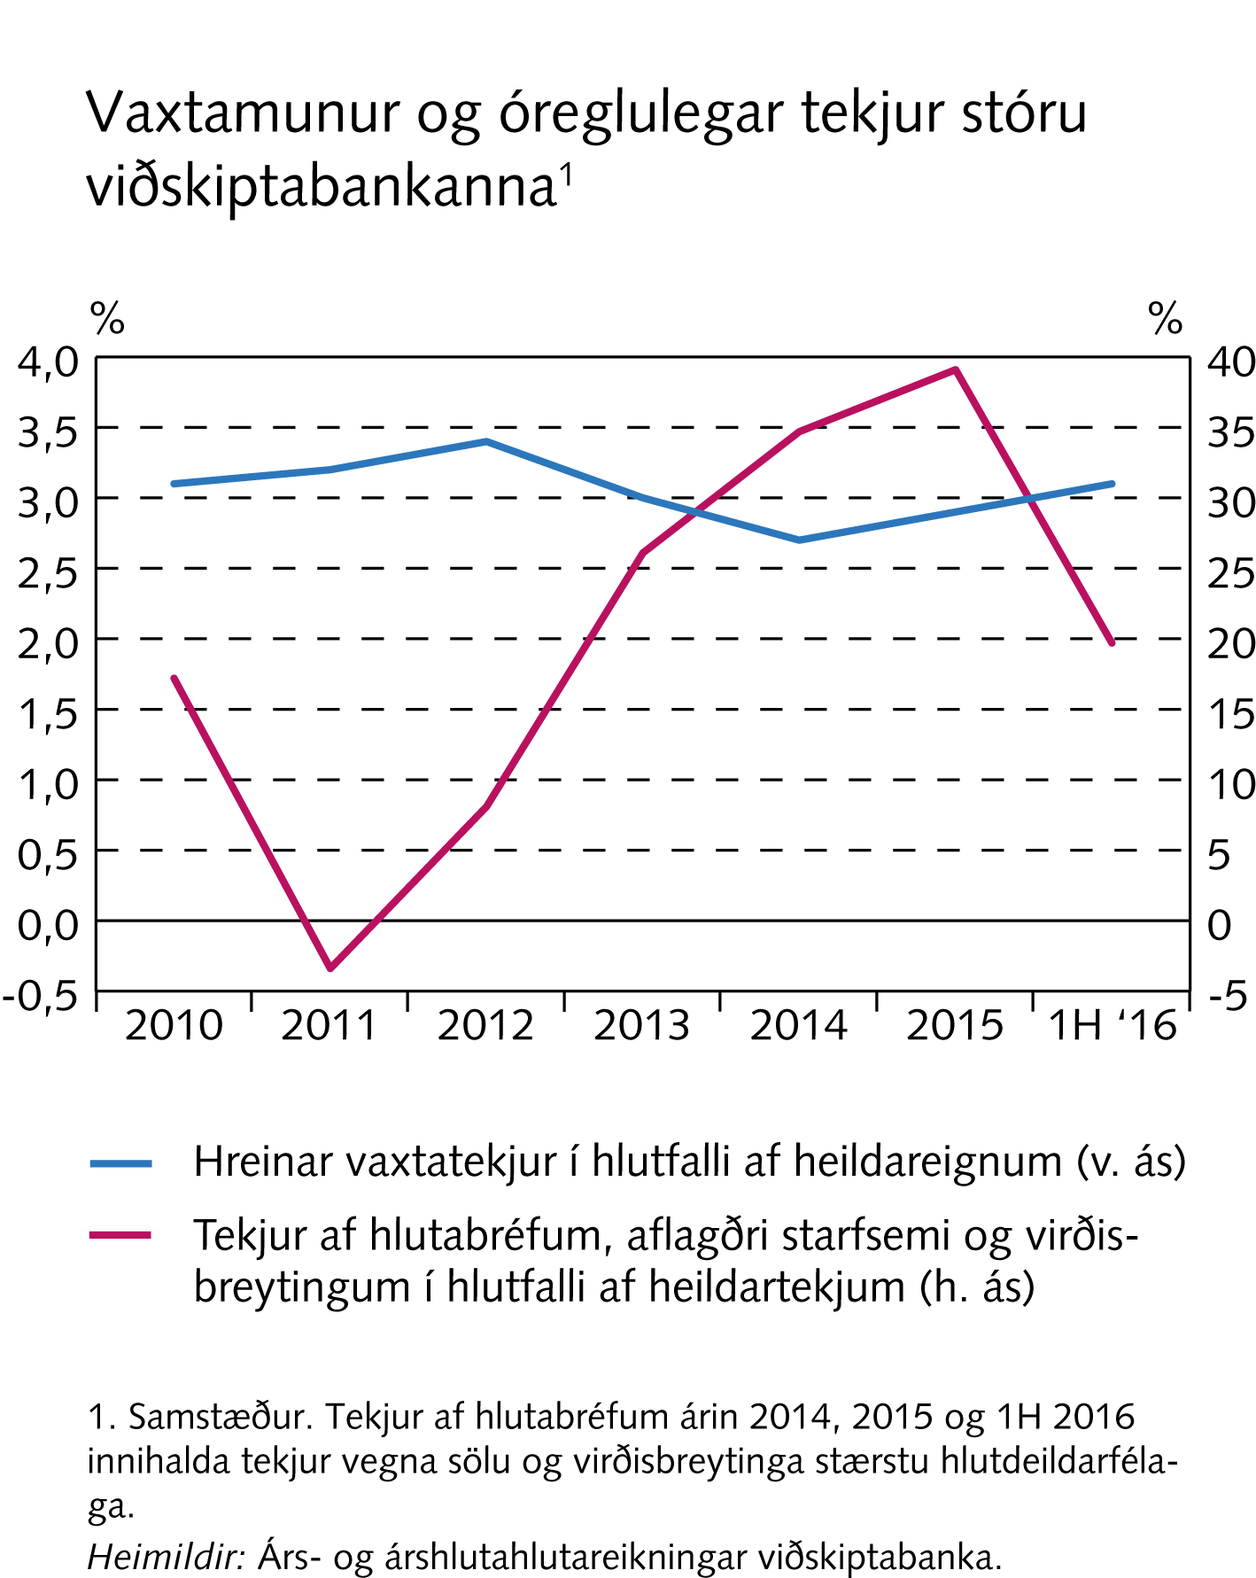
Rekstur og eigið fé

Slide 30
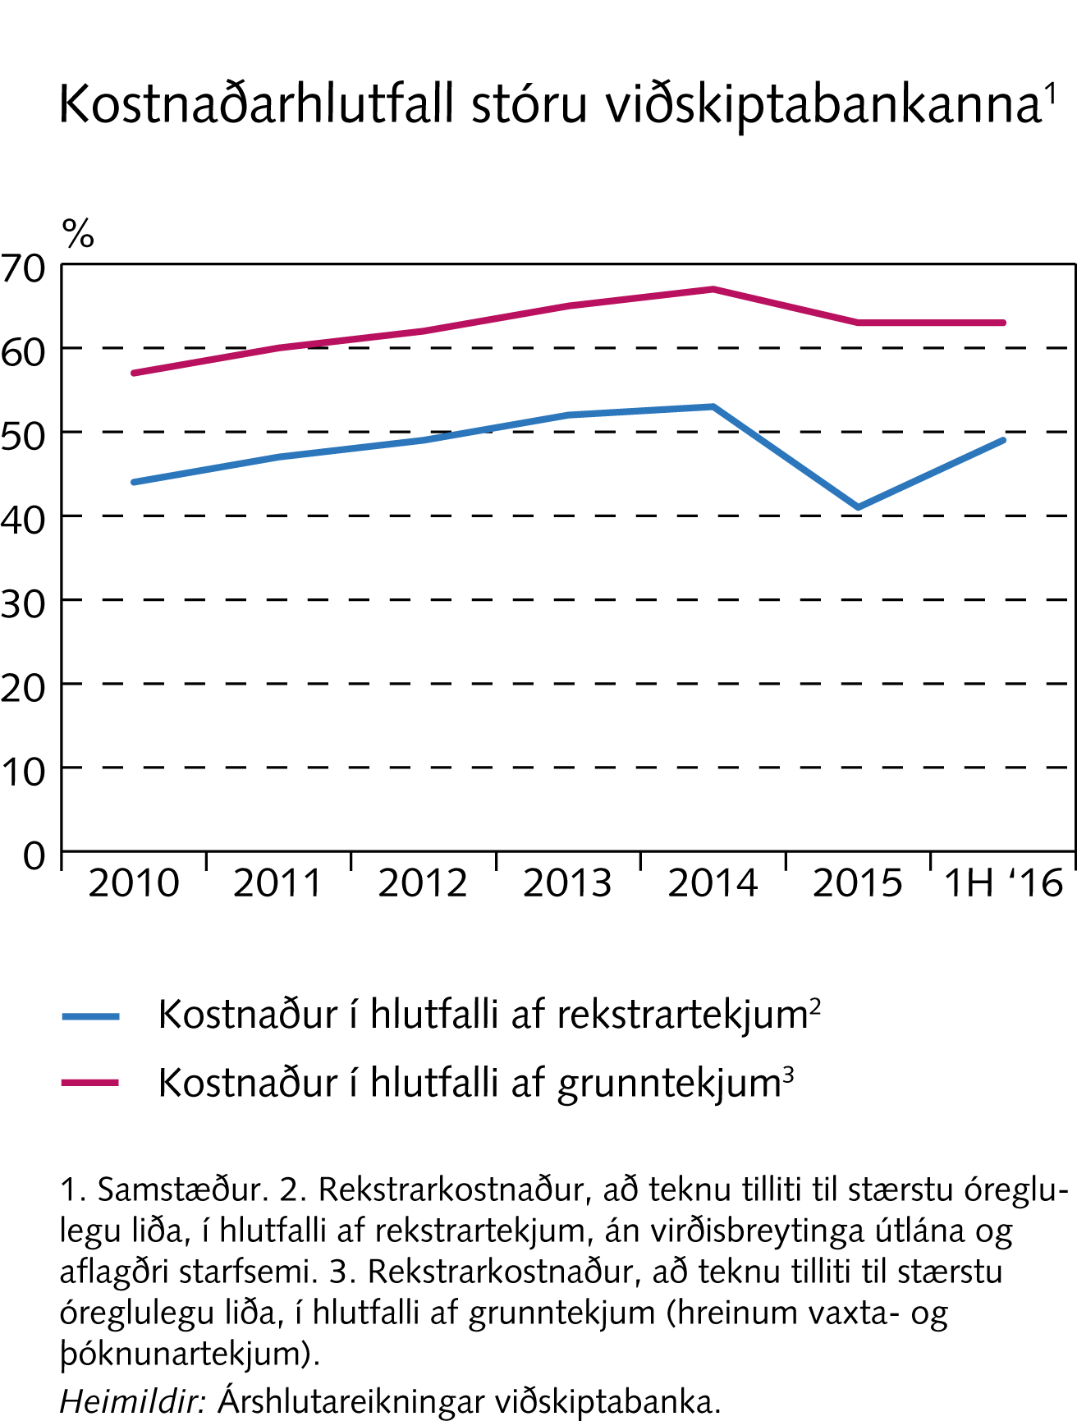
Rekstur og eigið fé

Slide 31
Rekstur og eigið fé

Slide 32
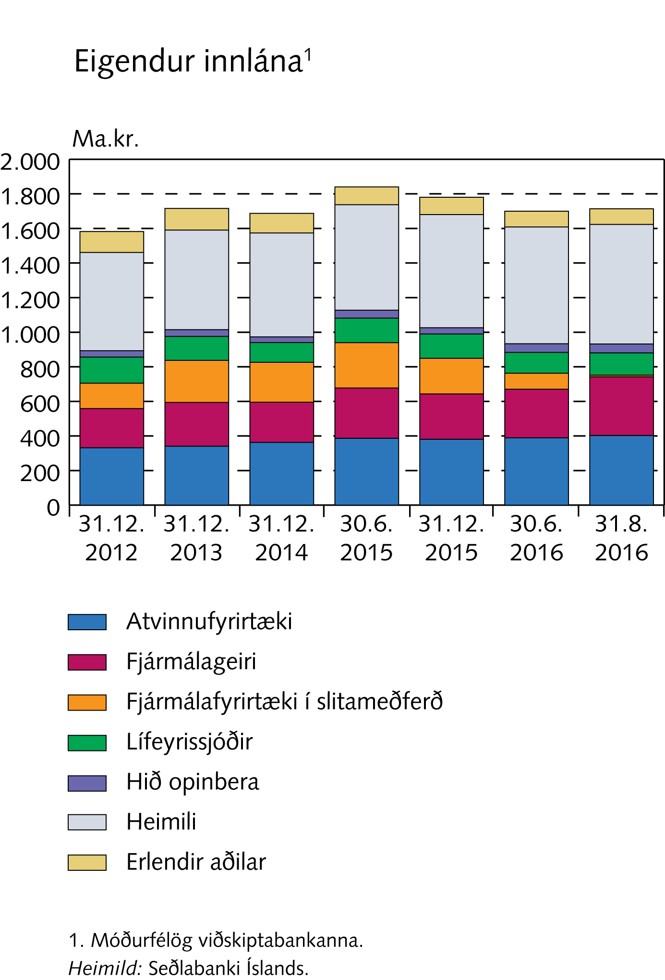
Fjármögnun og laust fé

Slide 33
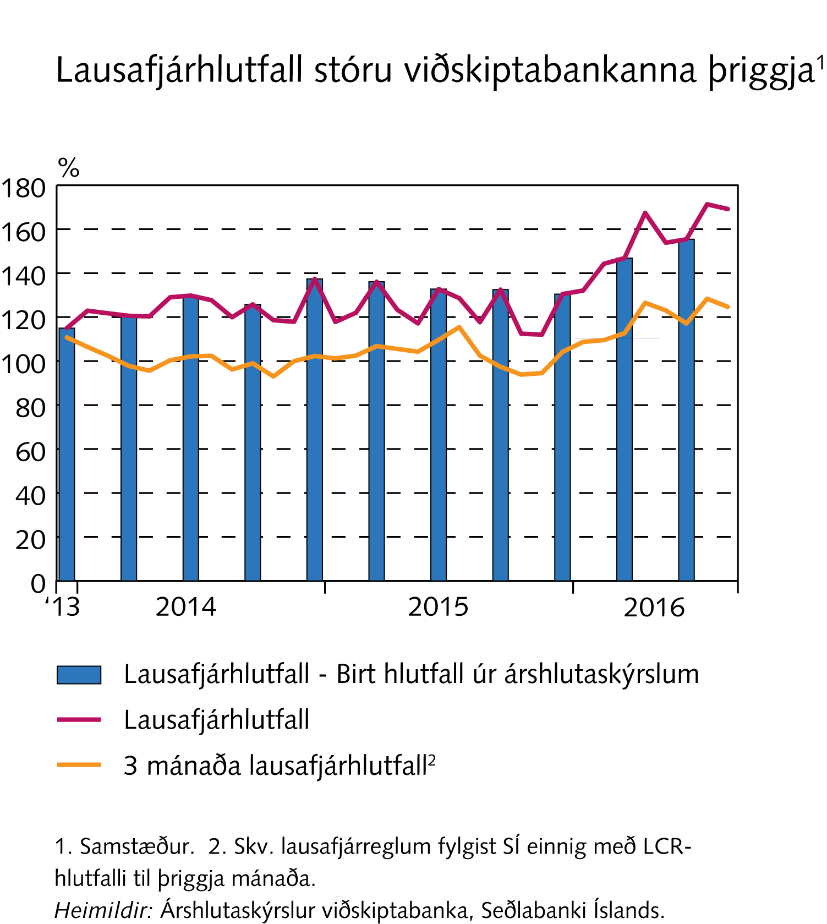
Fjármögnun og laust fé

Slide 34
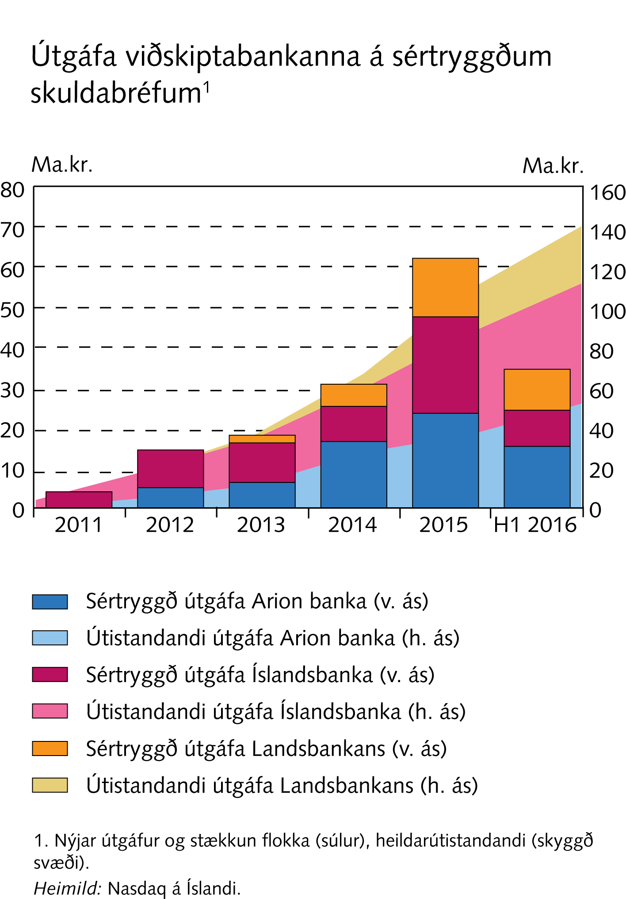
Fjármögnun og laust fé

Slide 35
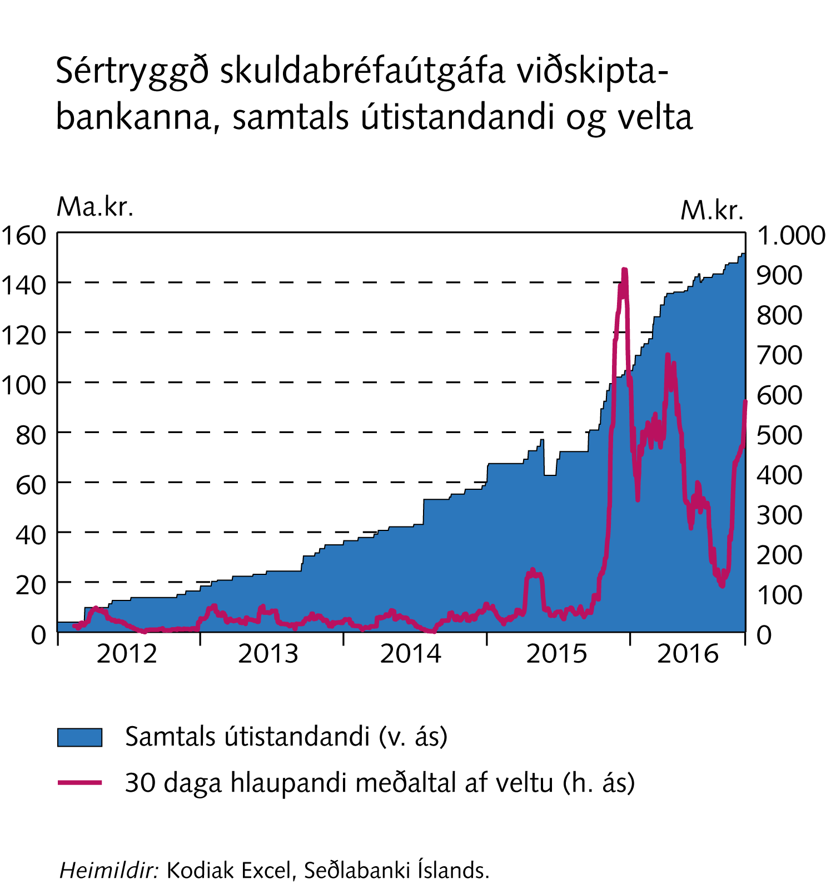
Fjármögnun og laust fé

Slide 36
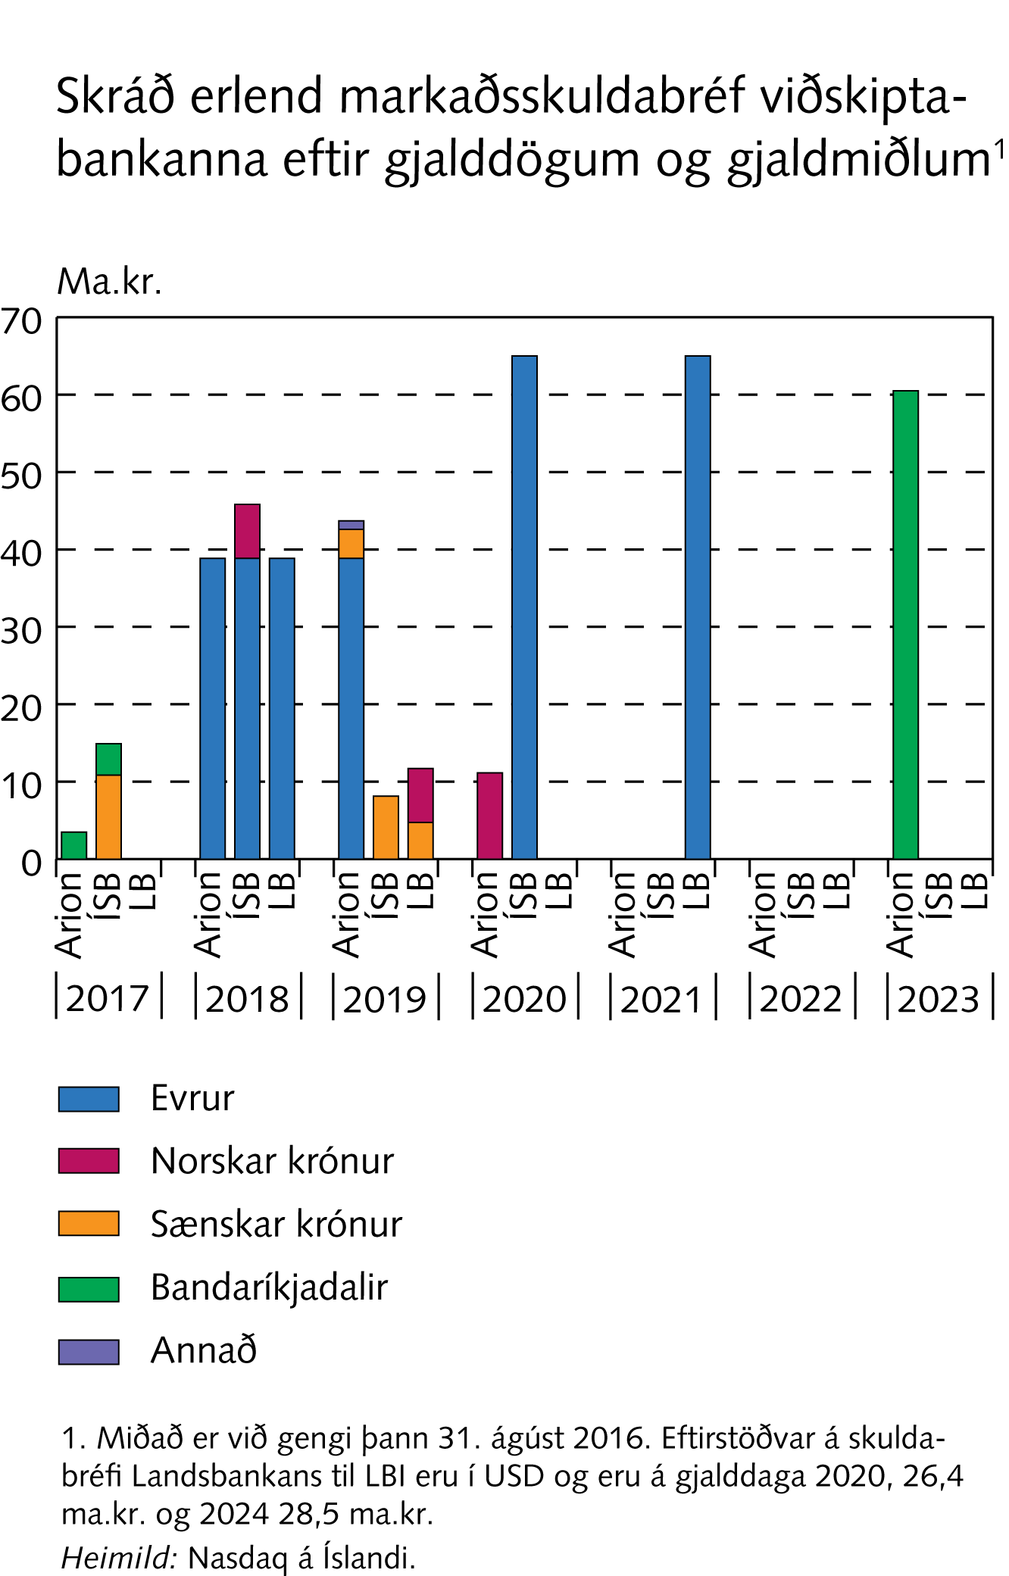
Fjármögnun og laust fé

Slide 37
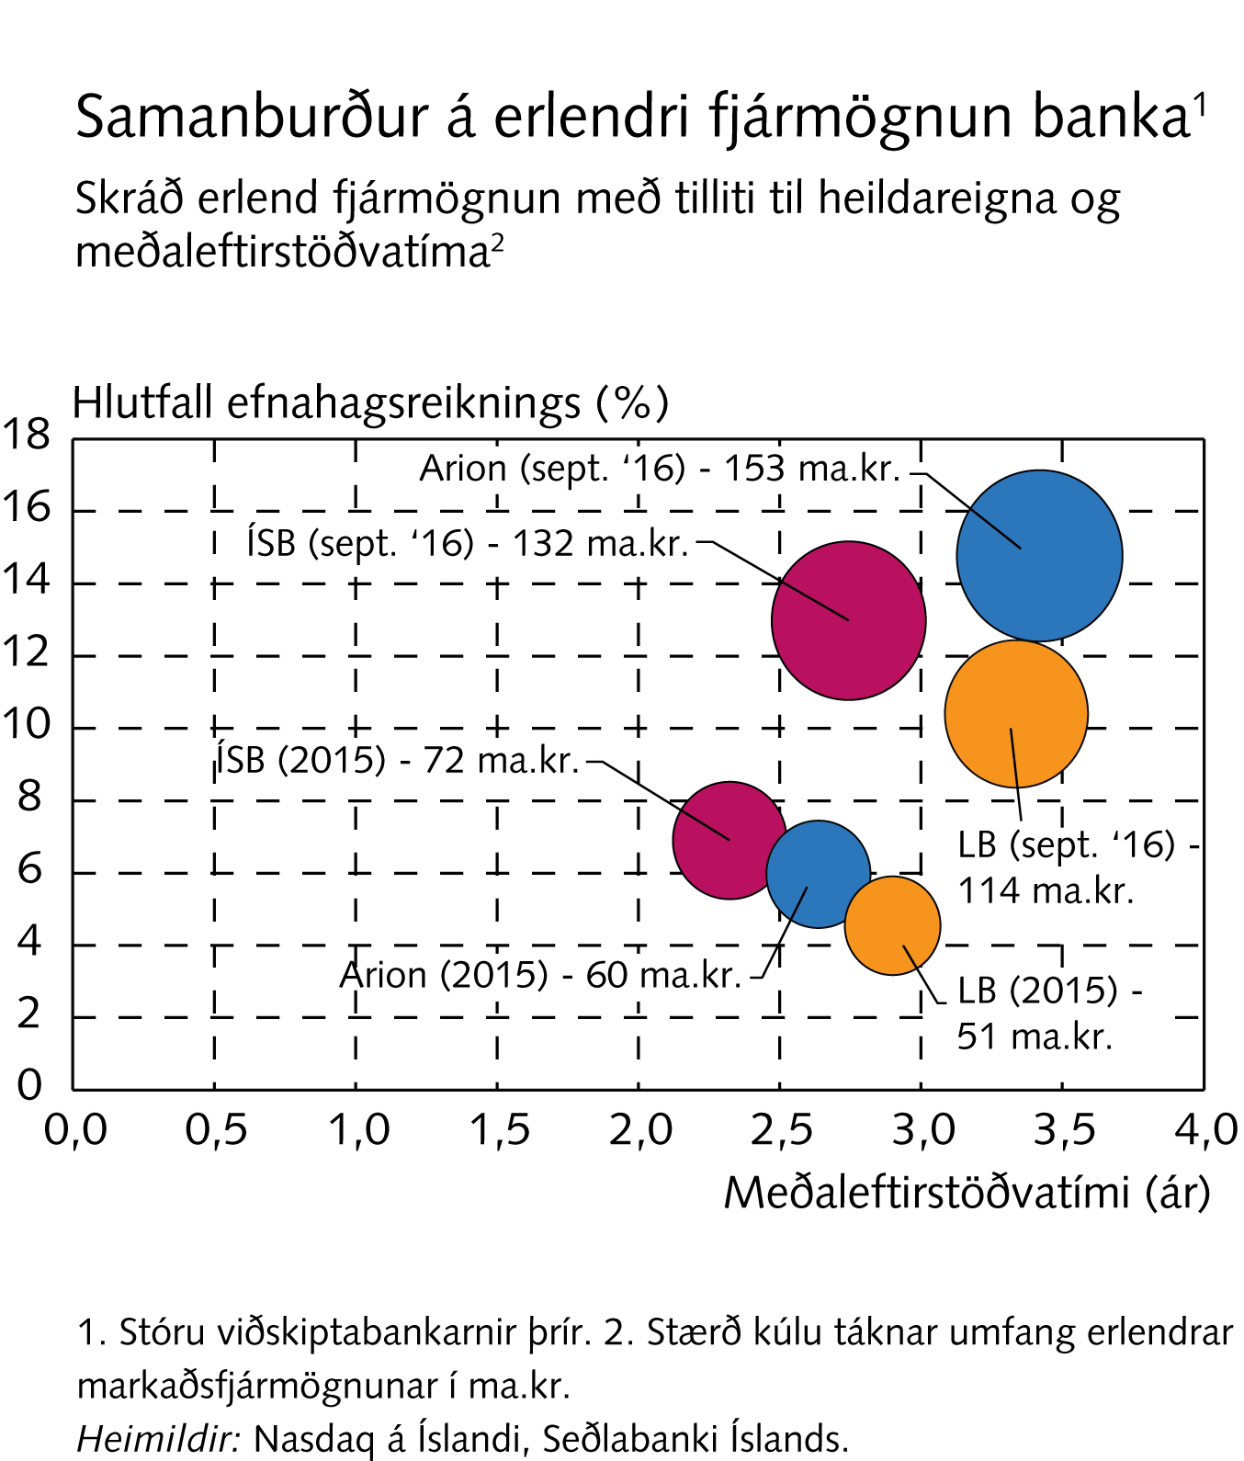
Fjármögnun og laust fé

Slide 38
Fjármögnun og laust fé

Slide 39
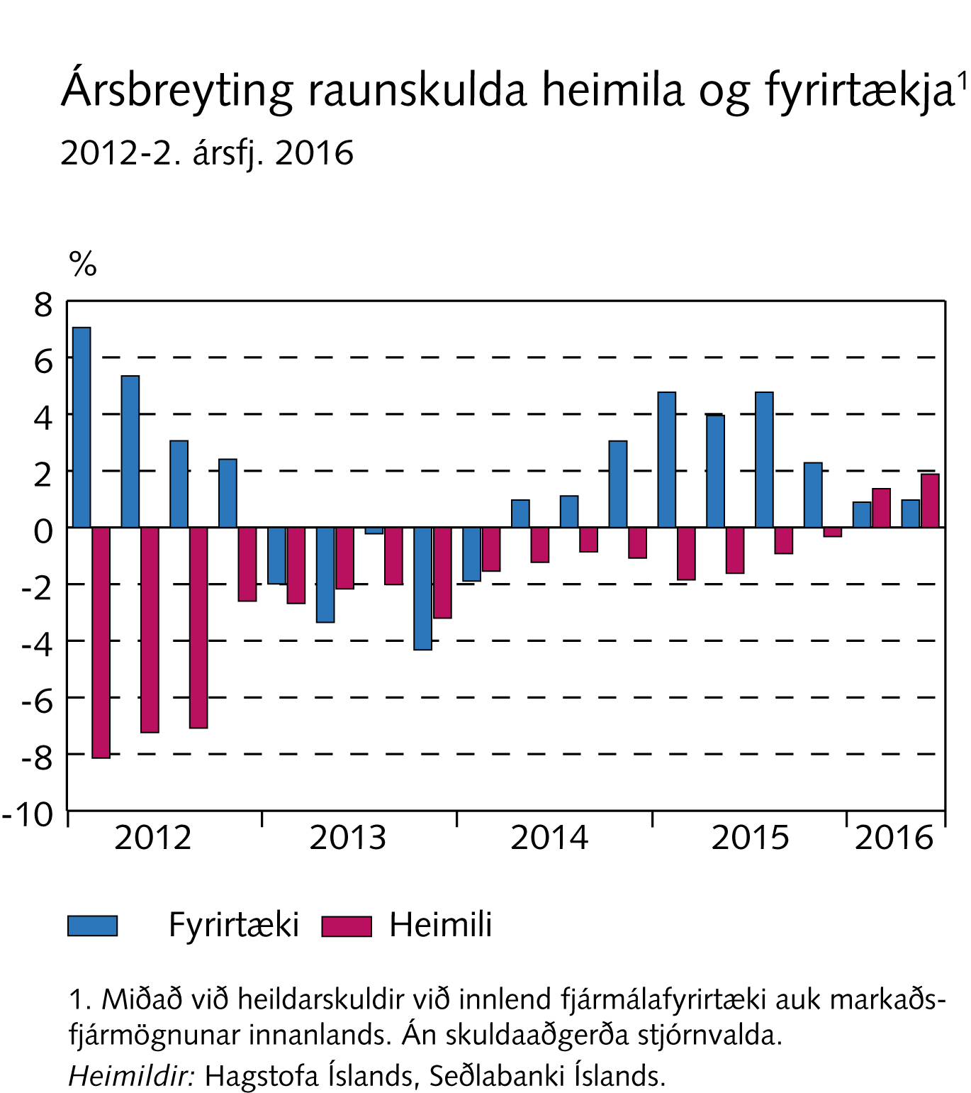
Eignir fjármálakerfisins

Slide 40
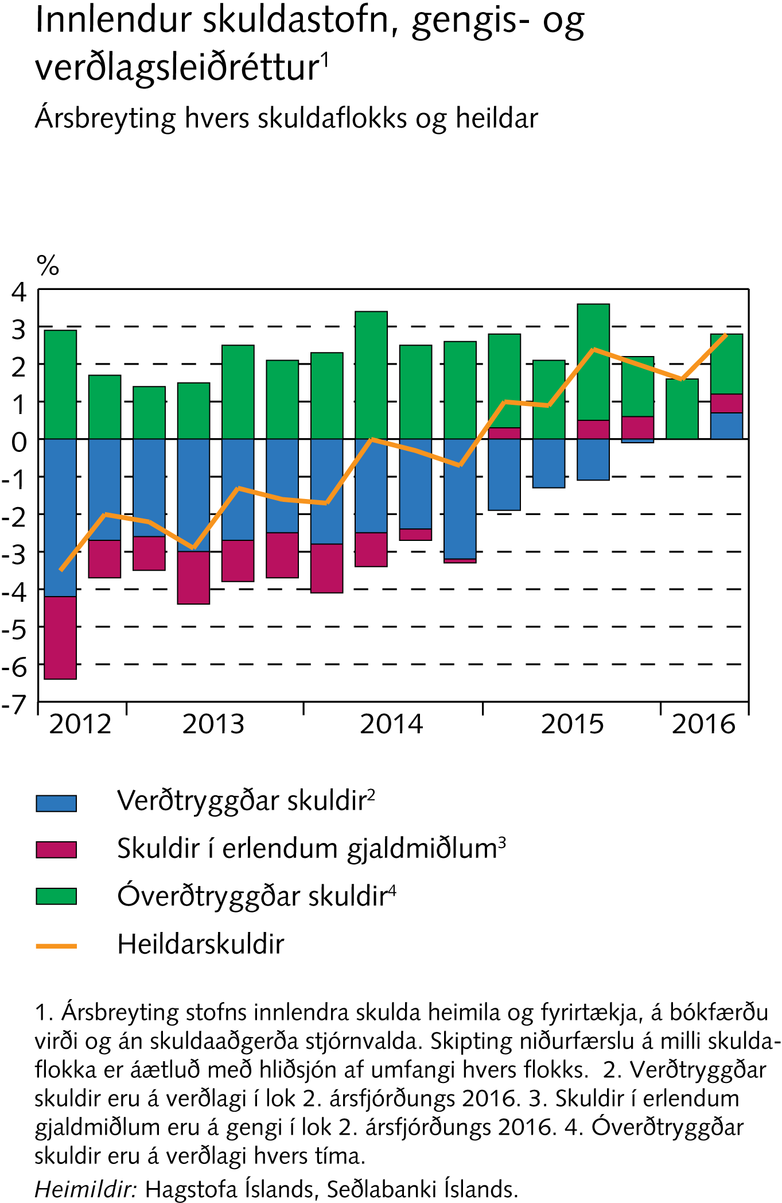
Eignir fjármálakerfisins

Slide 41
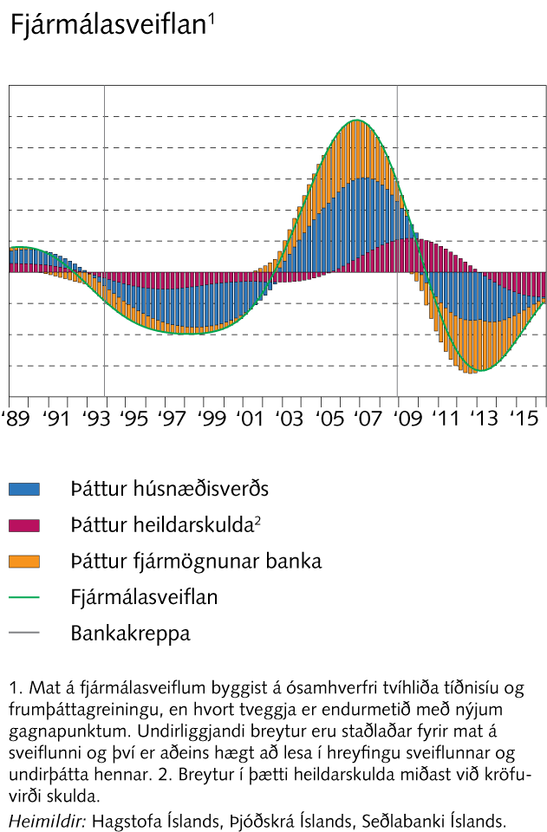
Eignir fjármálakerfisins

Slide 42
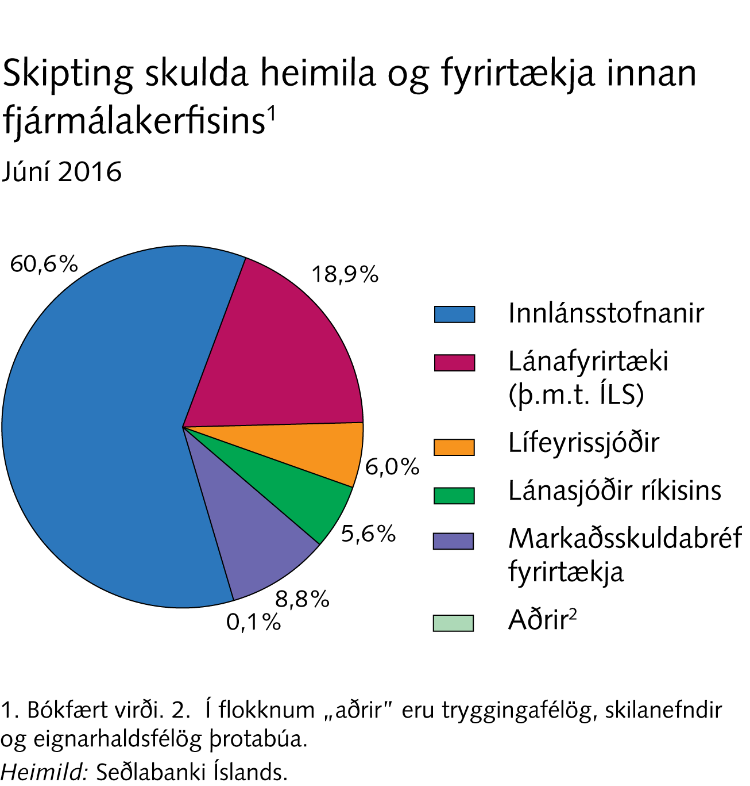
Eignir fjármálakerfisins

Slide 43
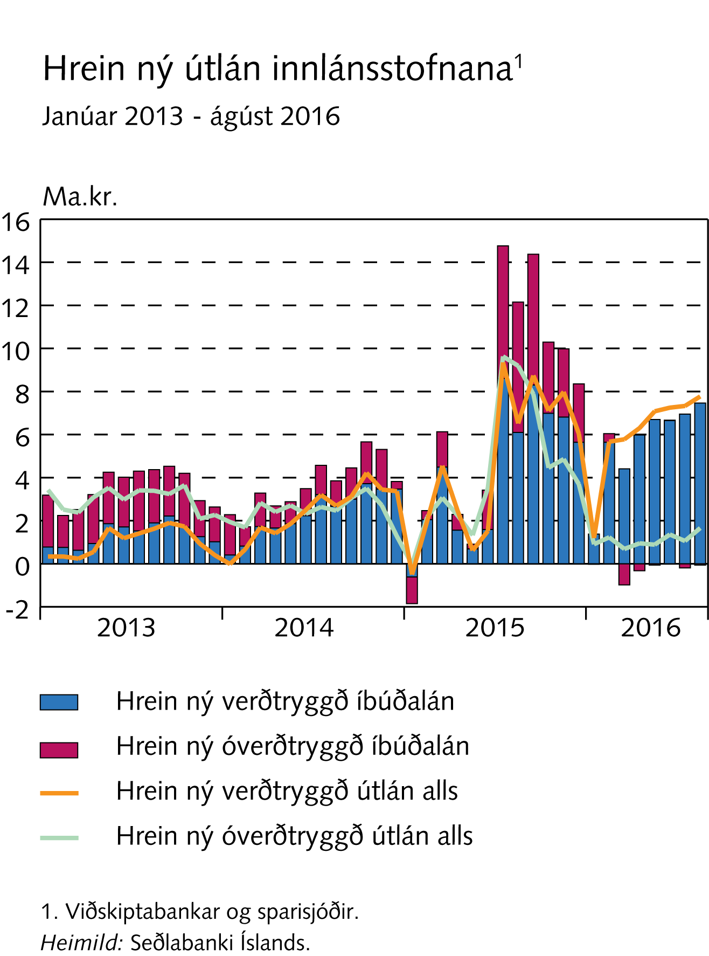
Eignir fjármálakerfisins

Slide 44
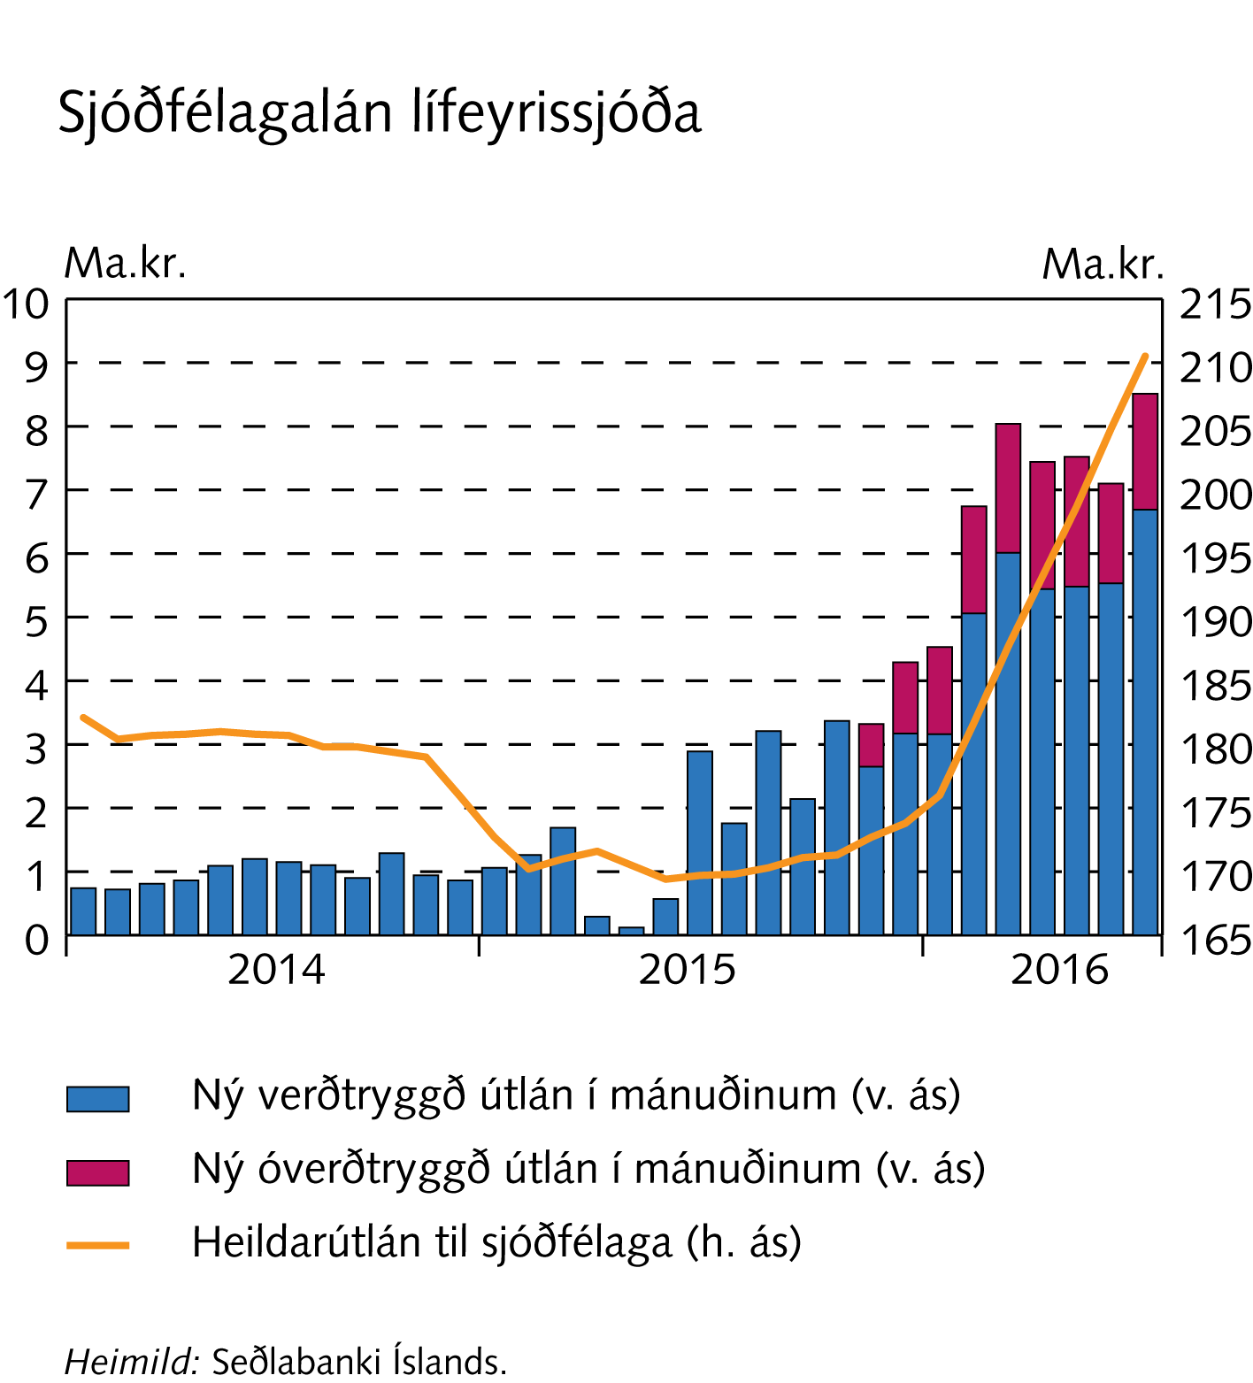
Eignir fjármálakerfisins

Slide 45
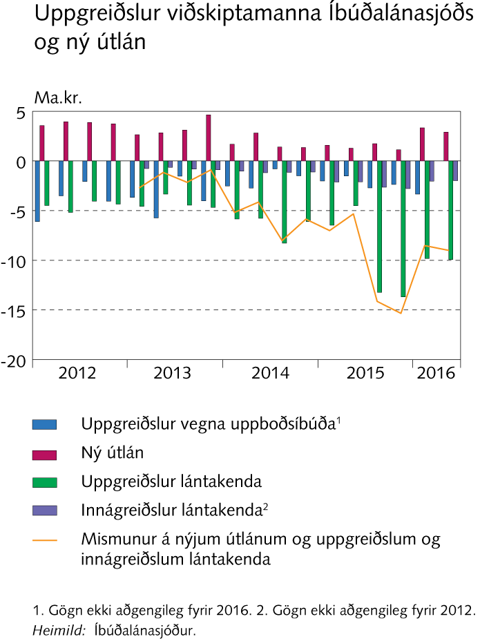
Eignir fjármálakerfisins

Slide 46
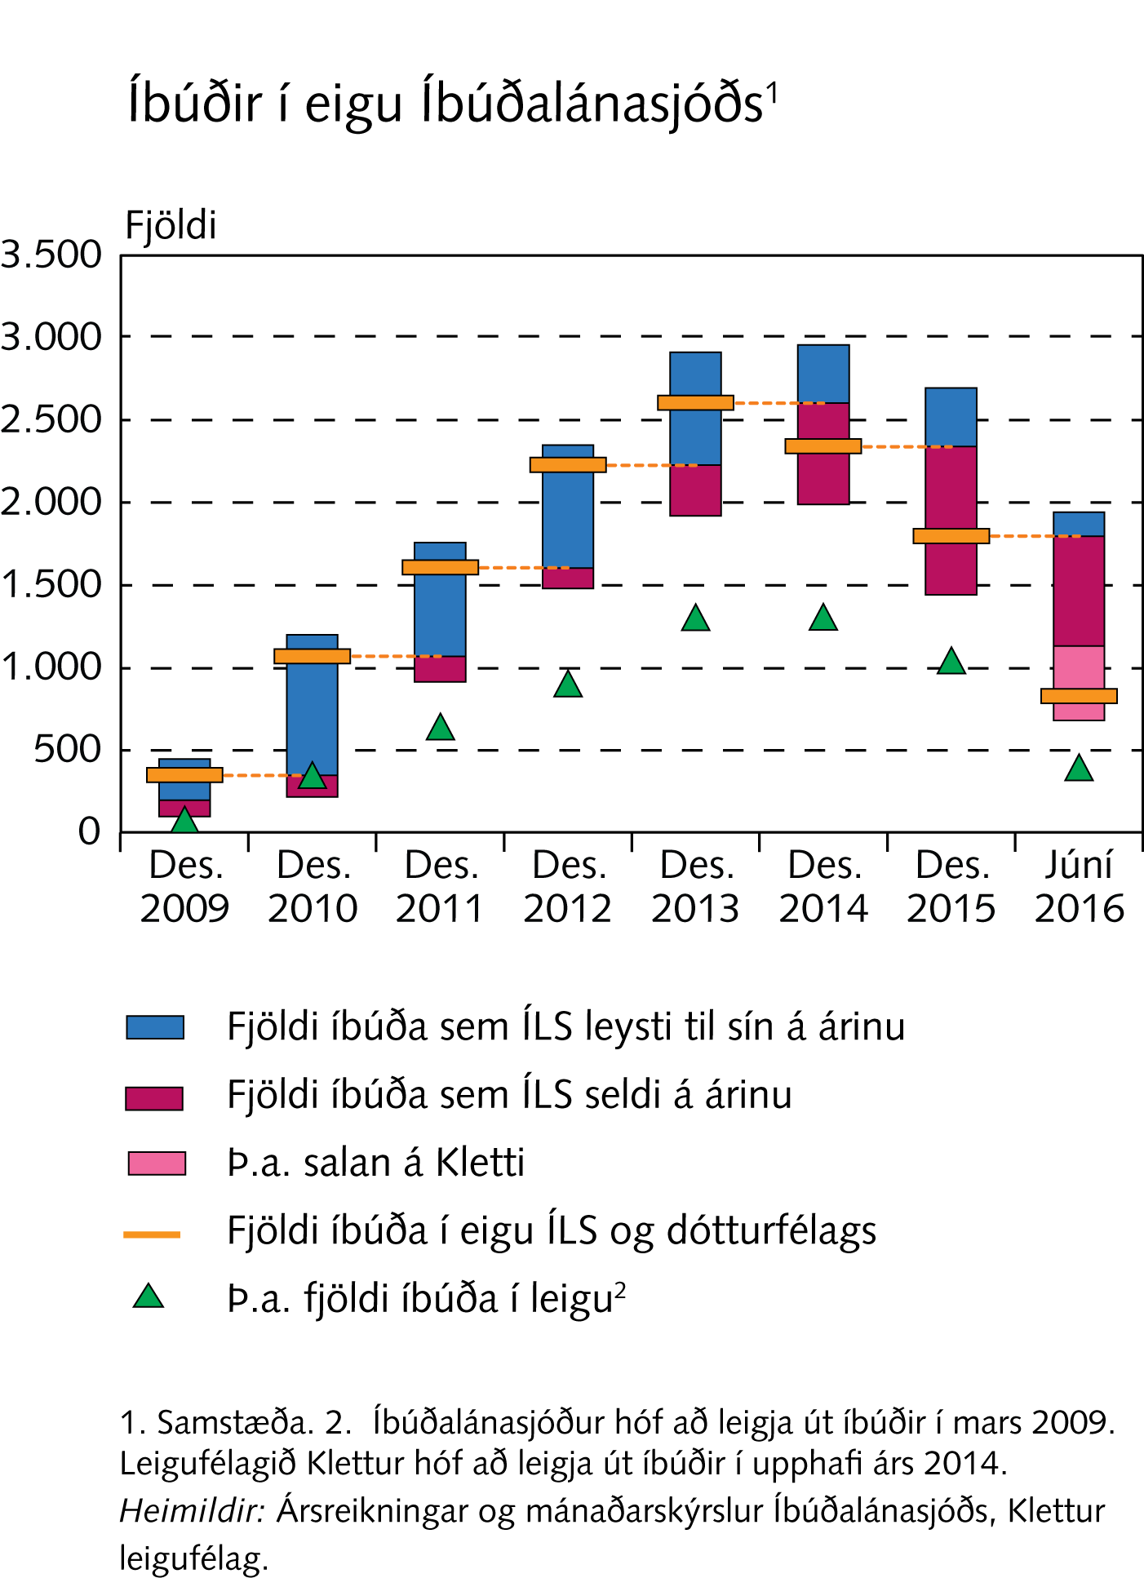
Eignir fjármálakerfisins

Slide 47
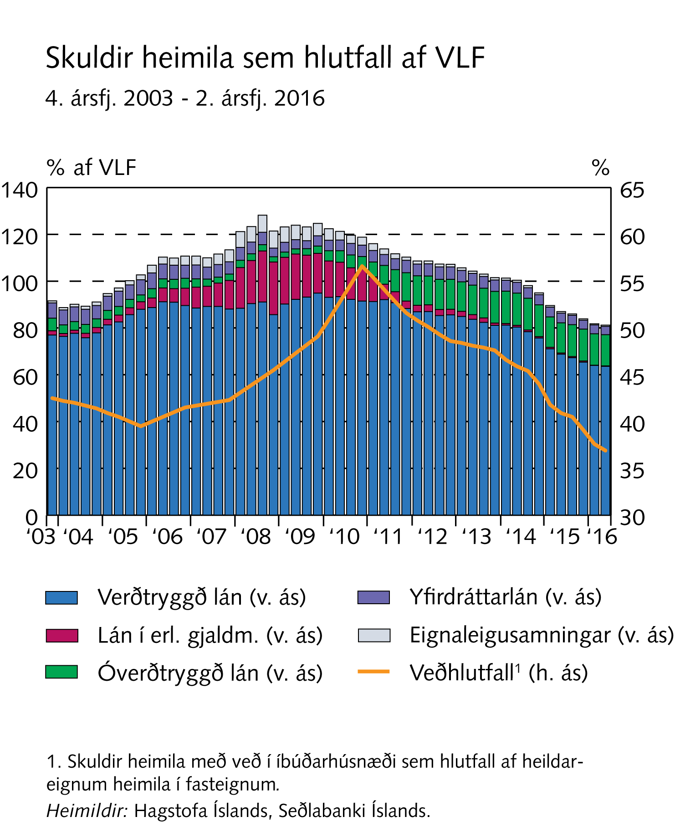
Heimili

Slide 48
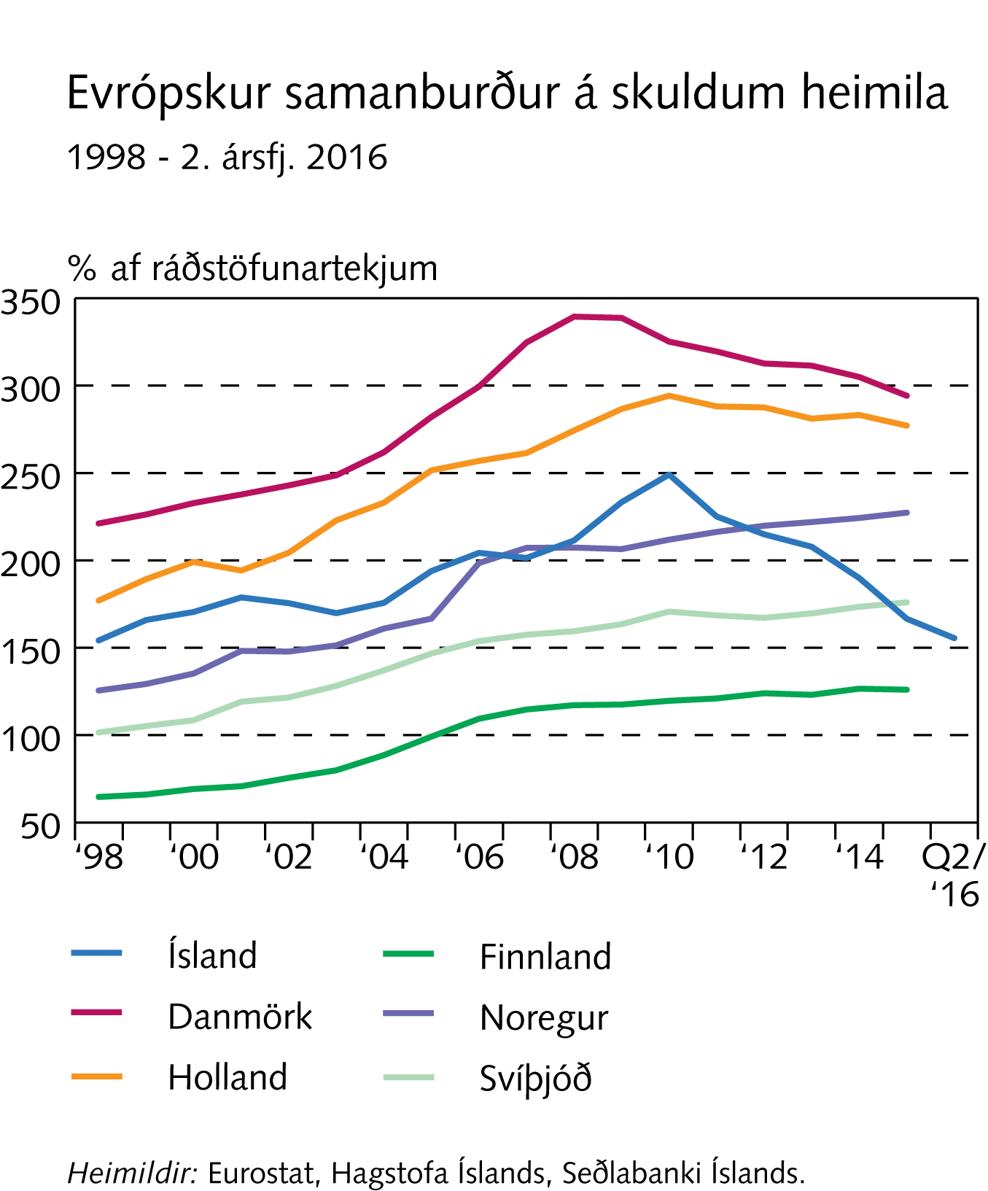
Heimili

Slide 49
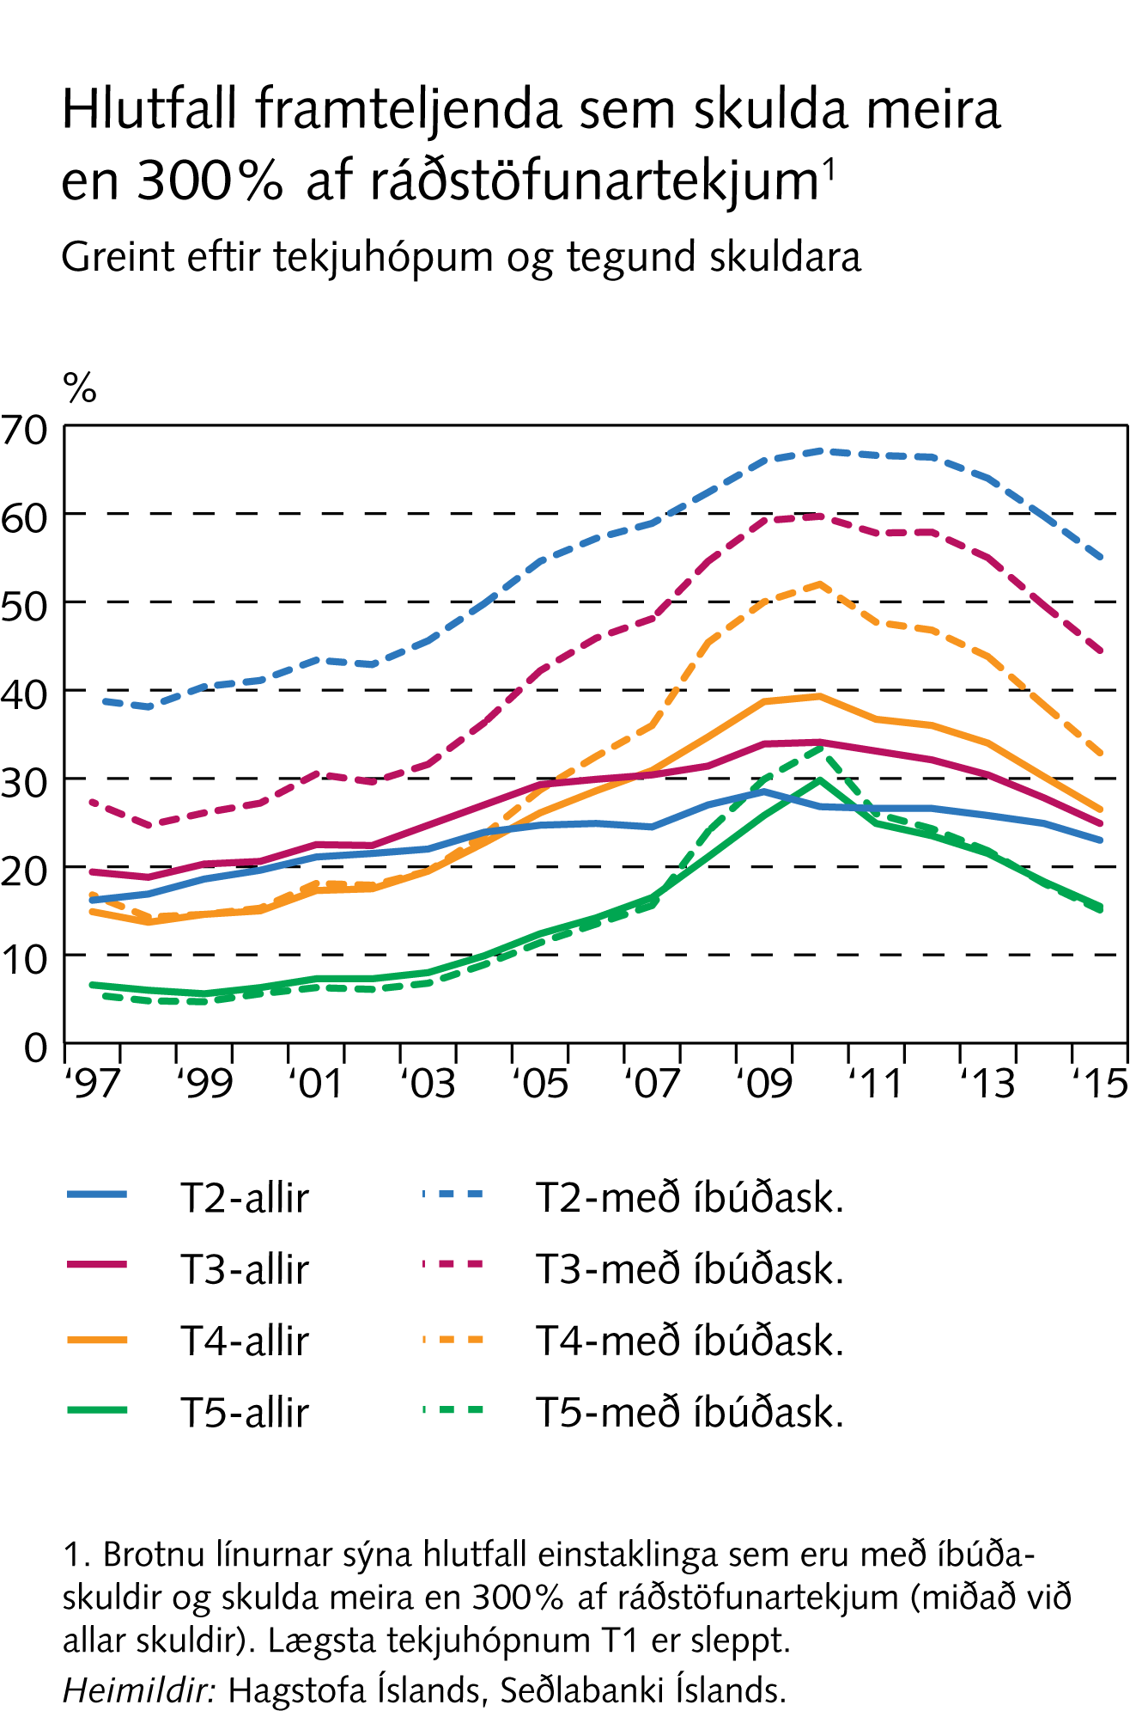
Heimili

Slide 50
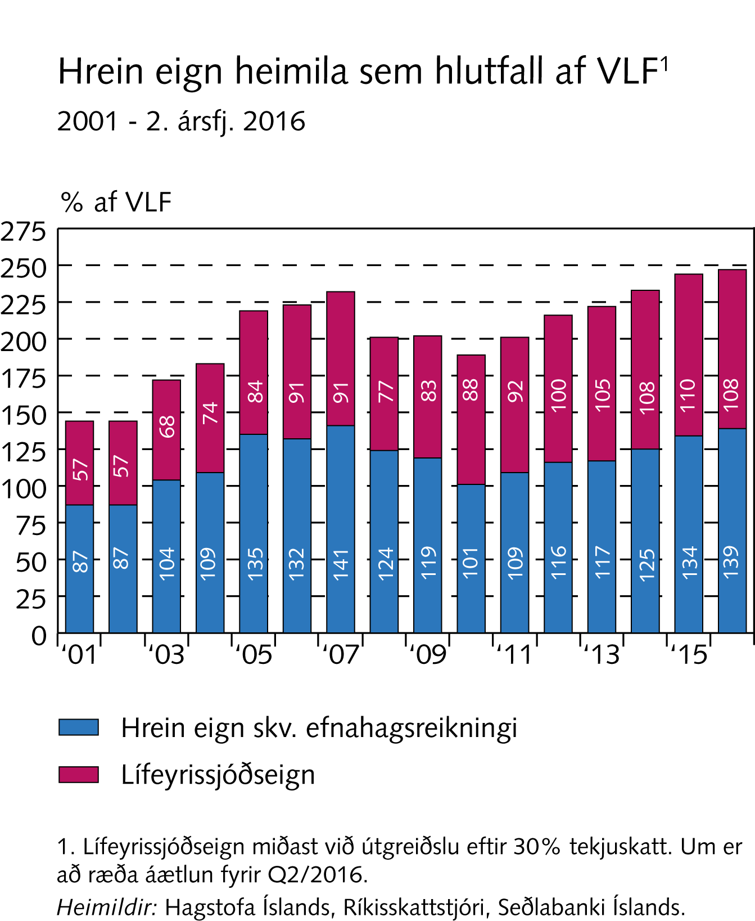
Heimili

Slide 51
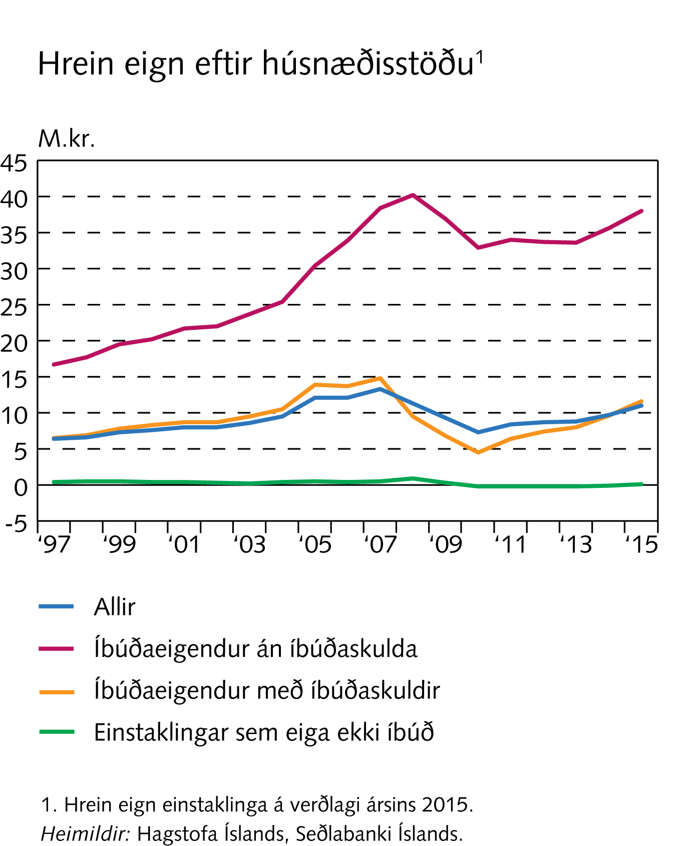
Heimili

Slide 52
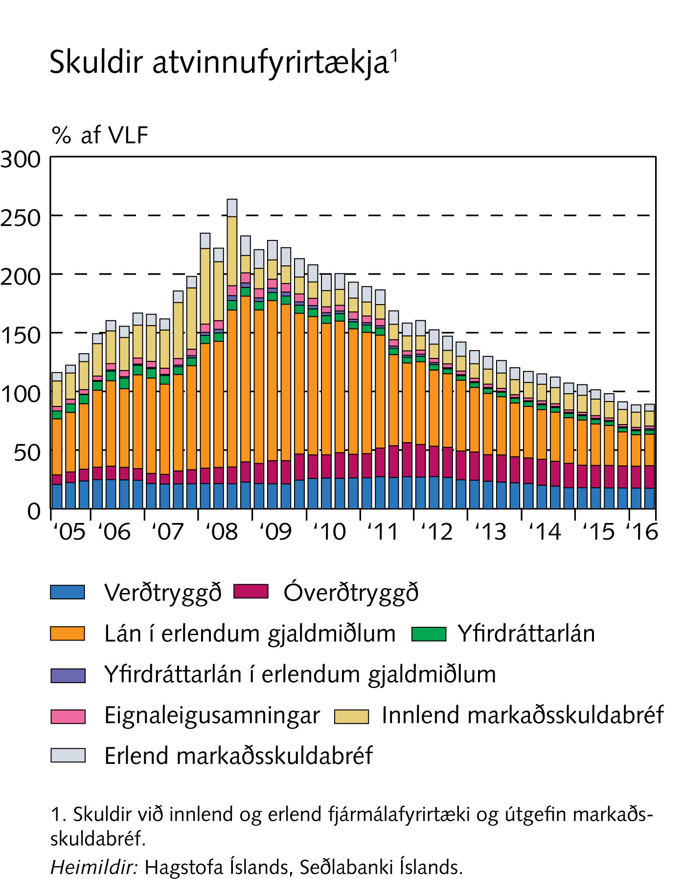
Fyrirtæki

Slide 53
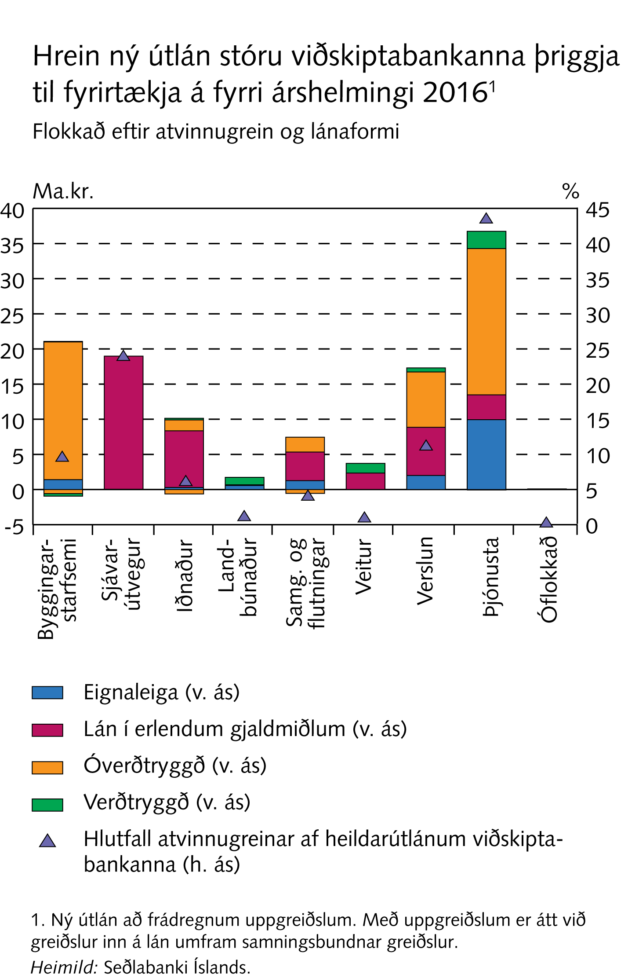
Fyrirtæki

Slide 54
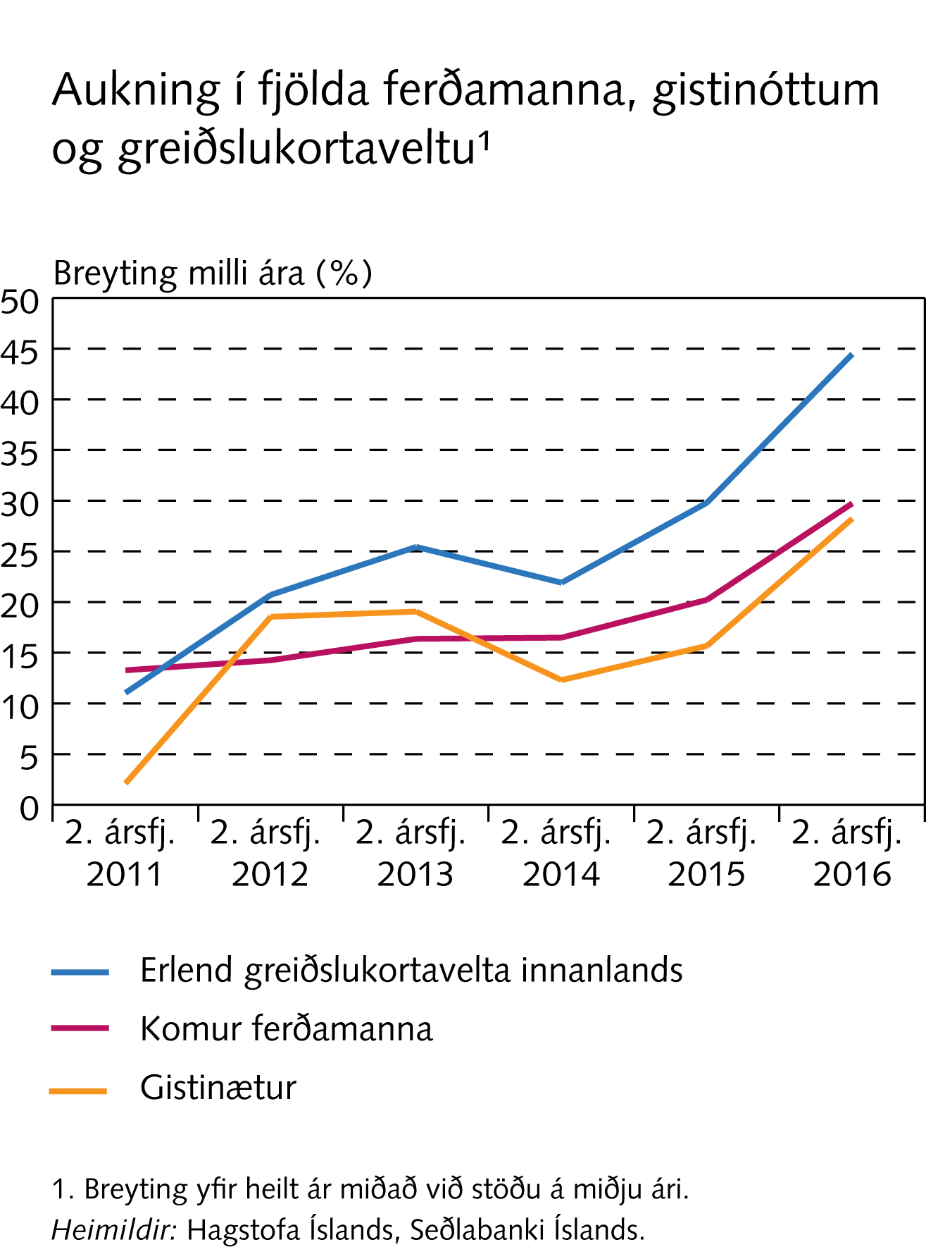
Fyrirtæki

Slide 55
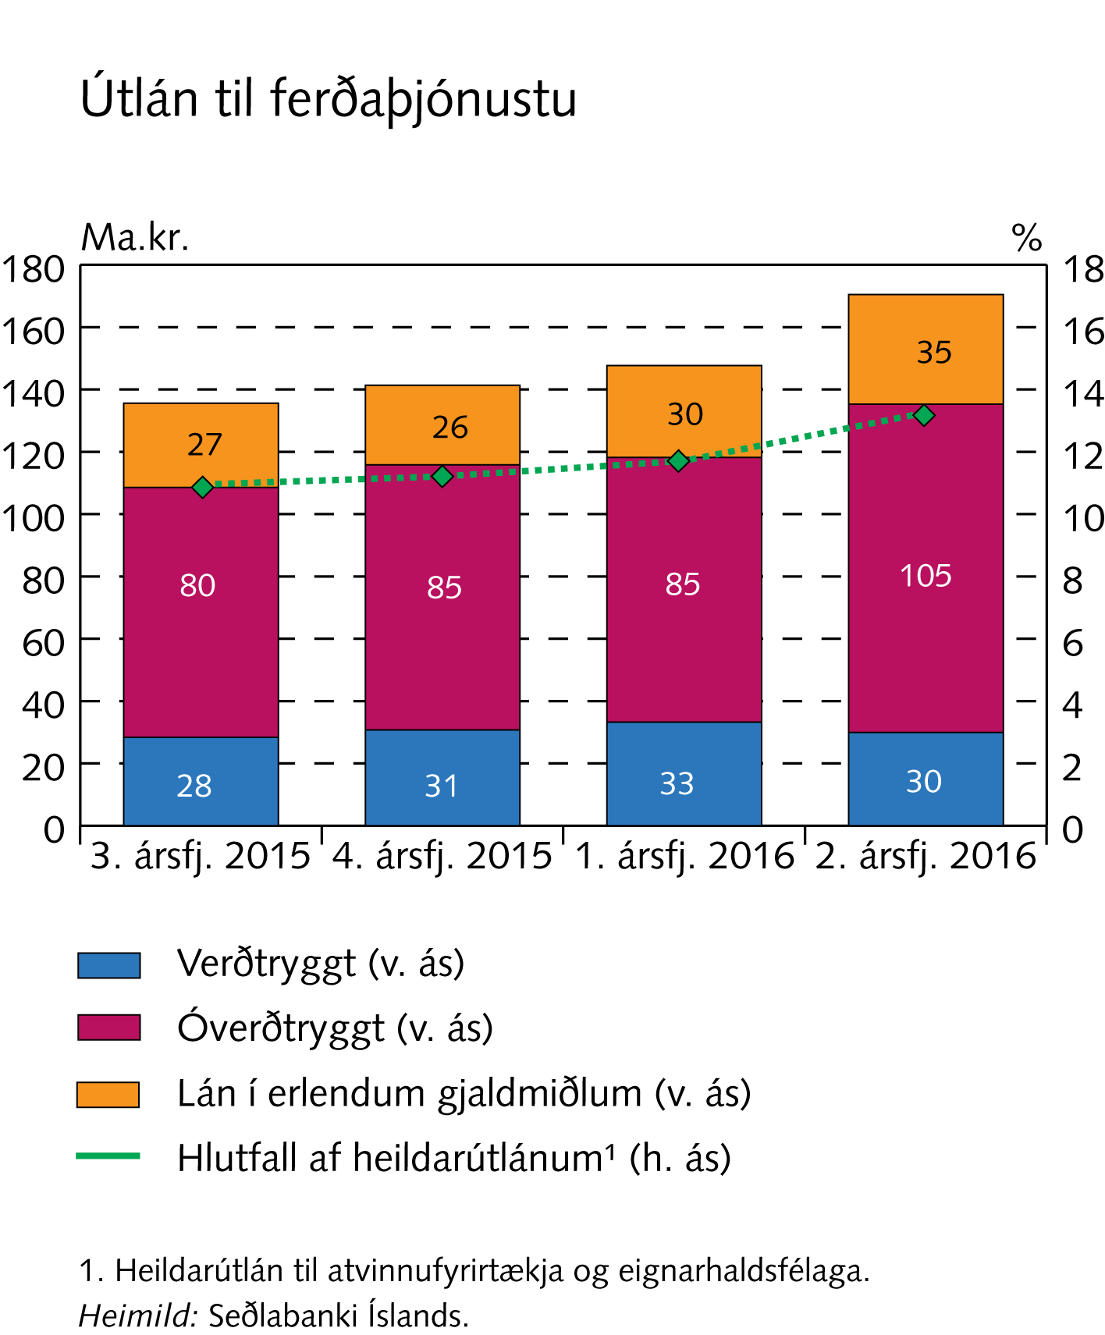
Fyrirtæki

Slide 56
Fyrirtæki

Slide 57
Álagspróf

Slide 58
Álagspróf

Slide 59
Álagspróf

Slide 60
Álagspróf

Slide 61
Álagspróf

Slide 62
Álagspróf

Slide 63
Álagspróf

Slide 64
Álagspróf

Slide 65
Álagspróf

Slide 66
Álagspróf

Slide 67
Álagspróf

Slide 68
Álagspróf

Slide 69
Álagspróf

Slide 70
Álagspróf

Slide 71
Viðauki II

Slide 72
Viðauki II

Slide 73
Viðauki II

Slide 74
Viðauki II

Slide 75
Viðauki II

Slide 76
Viðauki II

